Slide 1
Big Data Mining 巨量資料探勘
Tamkang University
Tamkang University
個案分析與實作四 (SAS EM 迴歸分析、類神經網路)： Case Study 4 (Regression Analysis, Artificial Neural Network using SAS EM)
1082DM09
MI4 (M2244) (2744)
Tue 3, 4 (10:10-12:00) (B218)
Min-Yuh Day
戴敏育
Associate Professor
副教授
Dept. of Information Management, Tamkang University
淡江大學 資訊管理學系
http://mail. tku.edu.tw/myday/
2020-05-12

Slide 2
課程大綱 (Syllabus)
週次 (Week) 日期 (Date) 內容(Subject/Topics)
1 2020/03/03 巨量資料探勘課程介紹 (Course Orientation for Big Data Mining)
2 2020/03/10 AI人工智慧與大數據分析 (Artificial Intelligence and Big Data Analytics)
3 2020/03/17 分群分析 (Cluster Analysis)
4 2020/03/24 個案分析與實作一 (SAS EM 分群分析)： Case Study 1 (Cluster Analysis - K-Means using SAS EM)
5 2020/03/31 關連分析 (Association Analysis)
6 2020/04/07 個案分析與實作二 (SAS EM 關連分析)： Case Study 2 (Association Analysis using SAS EM)
7 2020/04/14 分類與預測 (Classification and Prediction)
8 2020/04/21 期中報告 (Midterm Project Presentation)

Slide 3
課程大綱 (Syllabus)
週次 (Week) 日期 (Date) 內容(Subject/Topics)
9 2020/04/28 期中考試週
10 2020/05/05 個案分析與實作三 (SAS EM 決策樹、模型評估)： Case Study 3 (Decision Tree, Model Evaluation using SAS EM)
11 2020/05/12 個案分析與實作四 (SAS EM 迴歸分析、類神經網路)： Case Study 4 (Regression Analysis, Artificial Neural Network using SAS EM)
12 2020/05/19 機器學習與深度學習 (Machine Learning and Deep Learning)
13 2020/05/26 期末報告 (Final Project Presentation)
14 2020/06/02 畢業考試週
15 2020/06/09 教師彈性補充教學

Slide 4
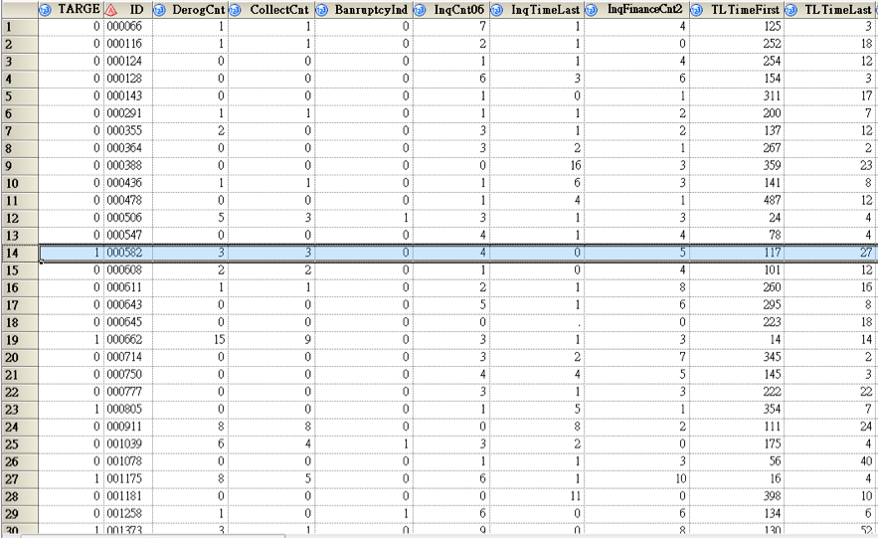
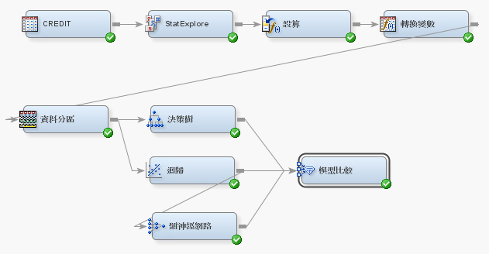
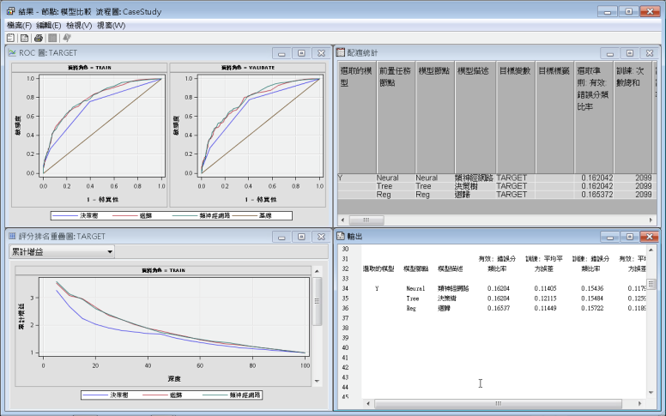
個案分析與實作四 (SAS EM 迴歸分析、類神經網路)：
Case Study 4 (Regression Analysis, Artificial Neural Network using SAS EM)

Slide 5
銀行信用風險 預測模型 (Credit Risk Case Study)
Source: SAS Enterprise Miner Course Notes, 2014, SAS

Slide 6
案例情境
銀行試圖使用一個內部的次級信貸產品來建立一個更新的風險模型。此風險模型將結合其他因素以作為未來的信貸決策。
樣本資料來源選自原始信貸產品申請者資料。根據徵信機構資料所描述這些申請者（在申請時）的相關記錄，以做為該貸款的最終處置決定（還清或壞賬）。
資料筆數：
總共3000筆，其中500筆為壞賬 (bad debt)
資料變數欄位：30

Slide 7
資料欄位說明
VarID | Name | Model Role | Measurement Level | Description
1 | BanruptcyInd | Input | Binary | Bankruptcy Indicator
2 | CollectCnt | Input | Interval | Number Collections
3 | DerogCnt | Input | Interval | Number Public Derogatories
4 | ID | Input | Nominal | Applicant ID
5 | InqCnt06 | Input | Interval | Number Inquiries 6 Months
6 | InqFinanceCnt24 | Input | Interval | Number Finance Inquires 24 Months
7 | InqTimeLast | Input | Interval | Time Since Last Inquiry
8 | TARGET | Target | Binary | 1=Bad Debt, 0=Paid-off
9 | TL50UtilCnt | Input | Interval | Number Trade Lines 50 pct Utilized
10 | TL75UtilCnt | Input | Interval | Number Trade Lines 75 pct Utilized
11 | TLBadCnt24 | Input | Interval | Number Trade Lines Bad Debt 24 Months
12 | TLBadDerogCnt | Input | Interval | Number Bad Dept plus Public Derogatories
13 | TLBalHCPct | Input | Interval | Percent Trade Line Balance to High Credit
14 | TLCnt | Input | Interval | Total Open Trade Lines
15 | TLCnt03 | Input | Interval | Number Trade Lines Opened 3 Months
16 | TLCnt12 | Input | Interval | Number Trade Lines Opened 12 Months
17 | TLCnt24 | Input | Interval | Number Trade Lines Opened 24 Months
18 | TLDel3060Cnt24 | Input | Interval | Number Trades 30 or 60 Days 24 Months
19 | TLDel60Cnt | Input | Interval | Number Trades Currently 60 Days or Worse
20 | TLDel60Cnt24 | Input | Interval | Number Trades 60 Days or Worse 24 Months
21 | TLDel60CntAll | Input | Interval | Number Trade Lines 60 Days or Worse Ever
22 | TLDel90Cnt24 | Input | Interval | Number Trade Lines 90+ 24 Months
23 | TLMaxSum | Input | Interval | Total High Credit All Trade Lines
24 | TLOpen24Pct | Input | Interval | Percent Trade Lines Open 24 Months
25 | TLOpenPct | Input | Interval | Percent Trade Lines Open
26 | TLSatCnt | Input | Interval | Number Trade Lines Currently Satisfactory
27 | TLSatPct | Input | Interval | Percent Satisfactory to Total Trade Lines
28 | TLSum | Input | Interval | Total Balance All Trade Lines
29 | TLTimeFirst | Input | Interval | Time Since First Trade Line
30 | TLTimeLast | Input | Interval | Time Since Last Trade Line
Source: SAS Enterprise Miner Course Notes, 2014, SAS

Slide 8
Credit 欄位資料說明
Target: 1=Bad Debt (壞賬), 0=Paid-off (還清)
Delinquent (逾期還款；違約)
Derogatory (名譽人格毀損) (法院查封、欠稅)
Trade Lines (信用帳戶) (信用卡、車貸、房貸)
Personal Loan (私人貸款)
Revolving Credit Account (循環信用帳戶)
Collections Count: 催收次數
Inquires Count: 查詢次數

Slide 9
預測模型實機演練
分析目的
依據可能影響違約之風險因子，利用決策樹等分類演算方法建立信貸客戶之風險預測模型。
演練重點:
• 資料瀏覽
• 遺失值處理
• 衍生變數產出
• 資料集分割(訓練、驗證、測試資料集)
• 預測模型變數篩選
• 決策樹預測模型建置
• 決策樹模型參數設定與模型解讀
• 跨模型評估方法
Source: SAS Enterprise Miner Course Notes, 2014, SAS

Slide 10
SAS Enterprise Miner (SAS EM) Case Study
SAS EM 資料匯入4步驟
Step 1. 新增專案 (New Project)
Step 2. 新增資料館 (New / Library)
Step 3. 建立資料來源 (Create Data Source)
Step 4. 建立流程圖 (Create Diagram)
SAS EM SEMMA 建模流程

Slide 11
http://mail.tku.edu.tw/myday/teaching.htm
Download
EM_Data.zip [EM_Data]
(SAS EM Datasets)
http://mail.tku.edu.tw/myday/resources/BDM/Data/EM_Data.zip

Slide 12
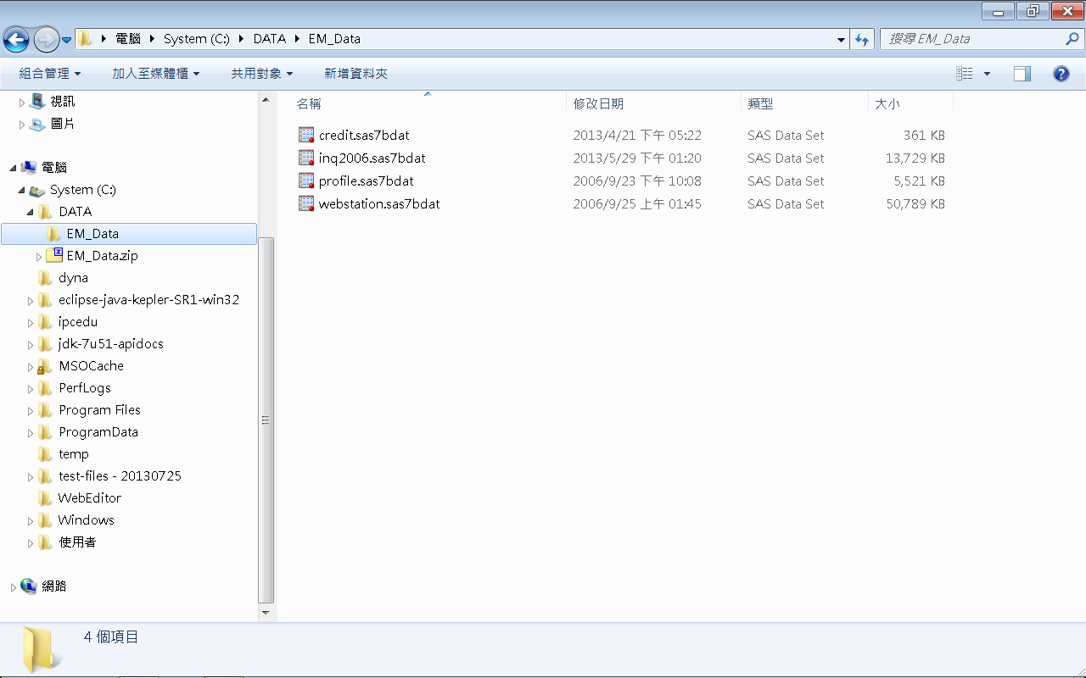
Upzip EM_Data.zip to C:\DATA\EM_Data

Slide 13
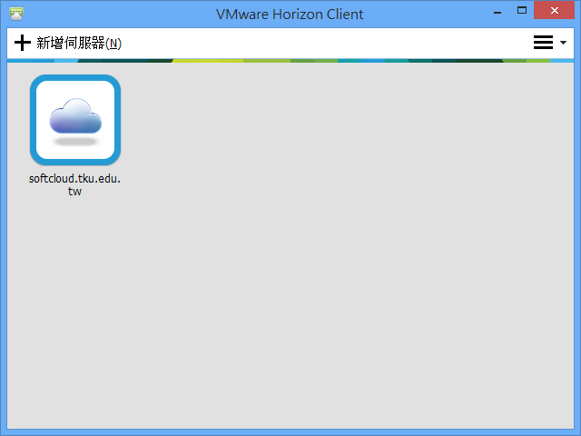
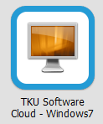
VMware Horizon View Client softcloud.tku.edu.tw SAS Enterprise Miner

Slide 14
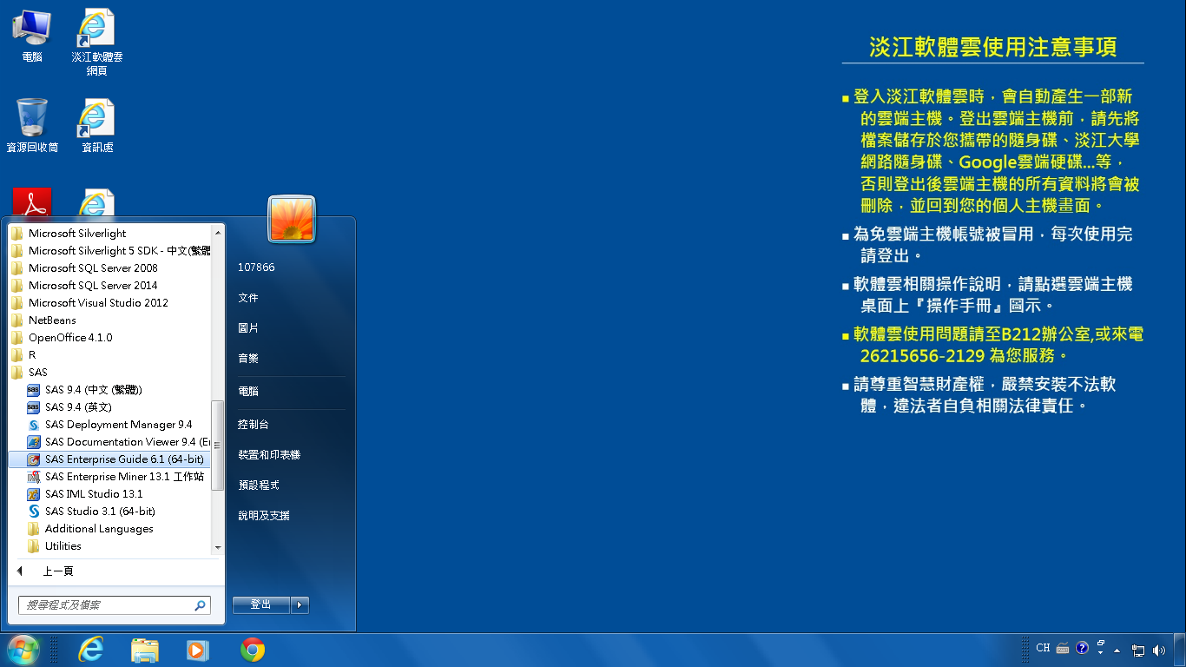
SAS Enterprise Guide (SAS EG)

Slide 15
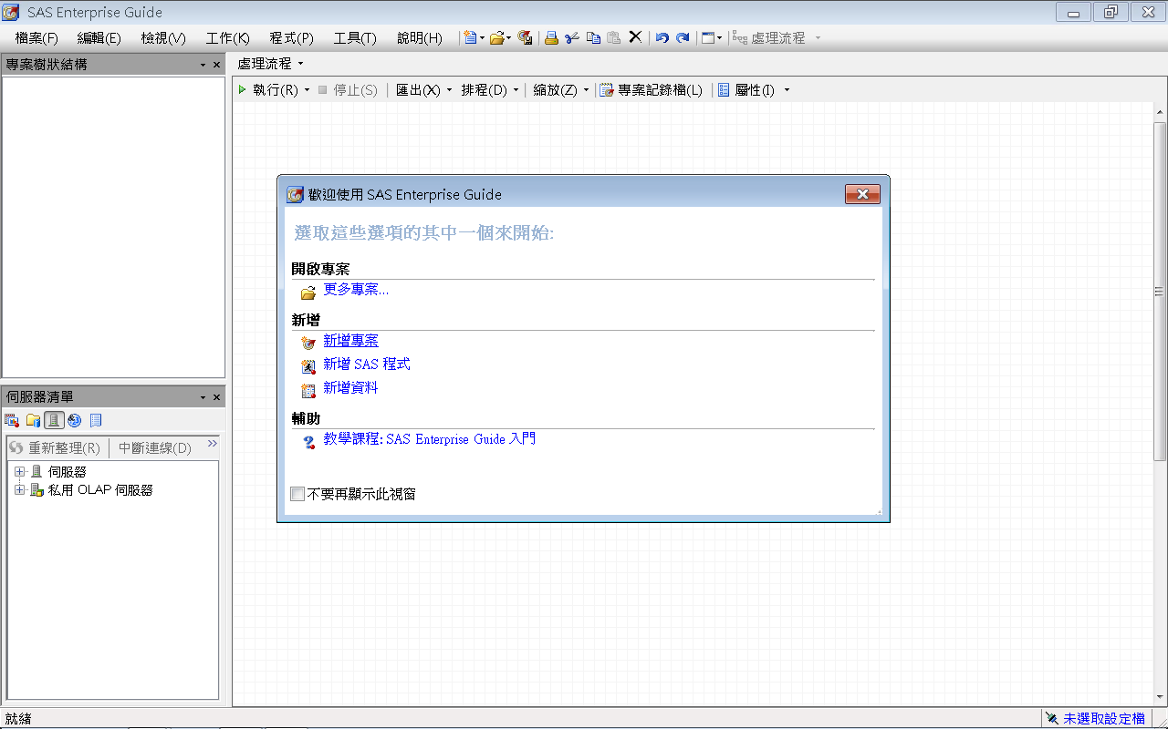
SAS EG New Project

Slide 16
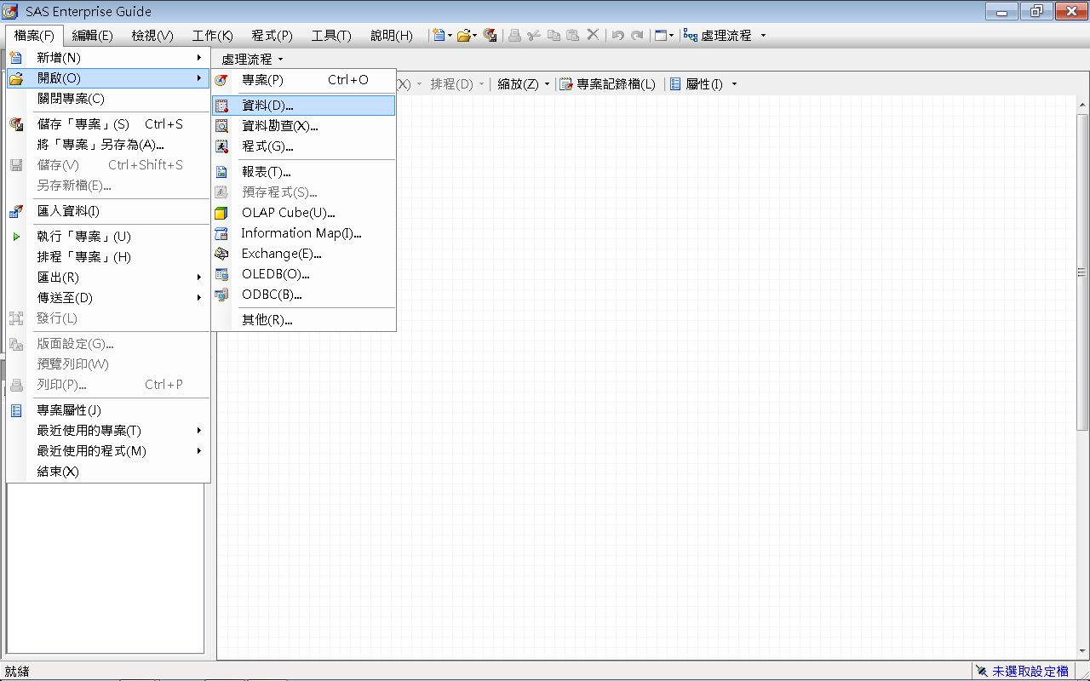
SAS EG Open Data

Slide 17
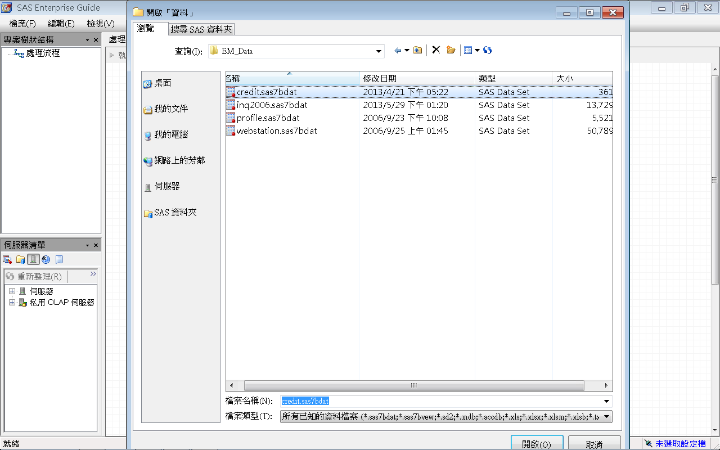
SAS EG Open credit.sas7bdat

Slide 18
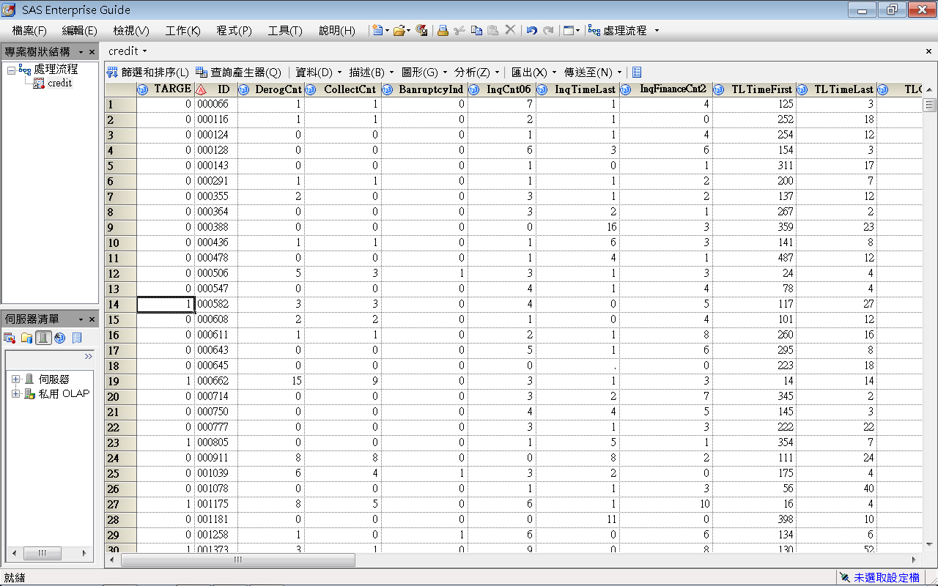
credit.sas7bdat

Slide 19
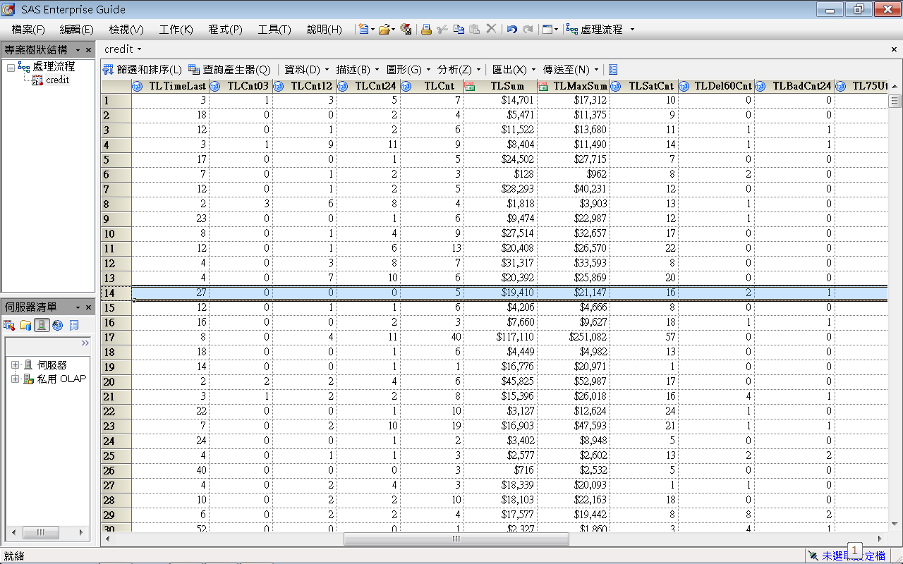
credit.sas7bdat

Slide 20
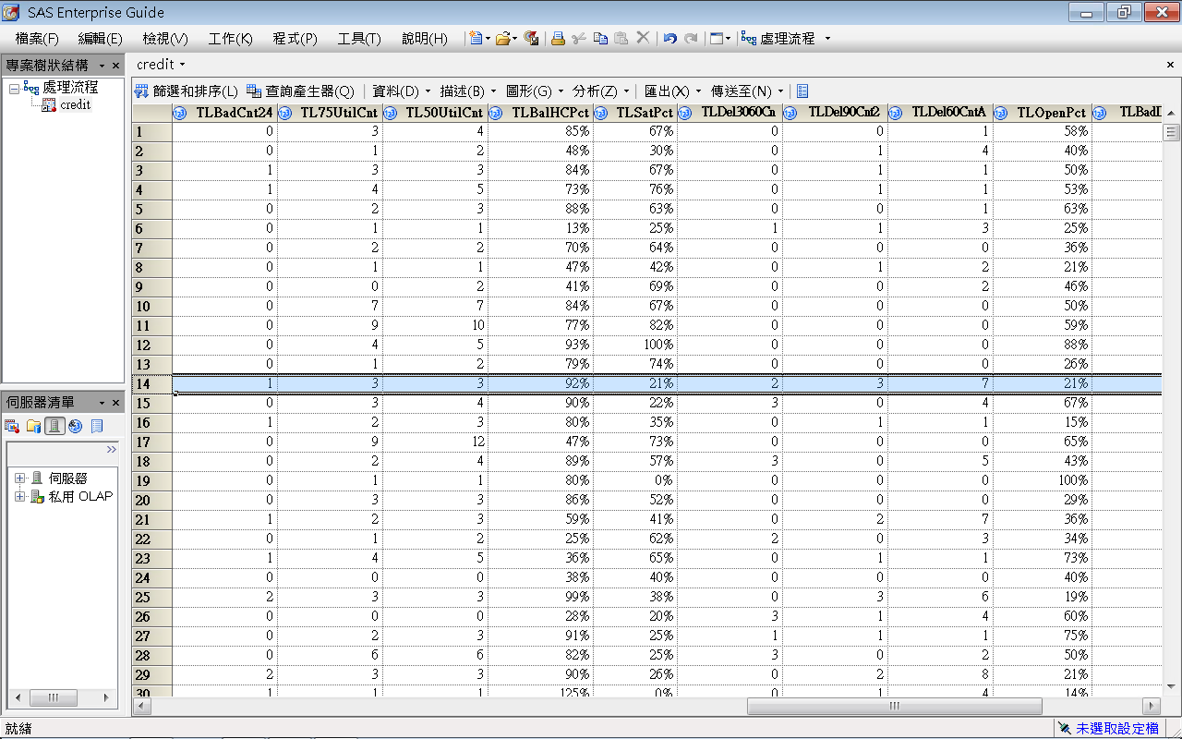
credit.sas7bdat

Slide 21
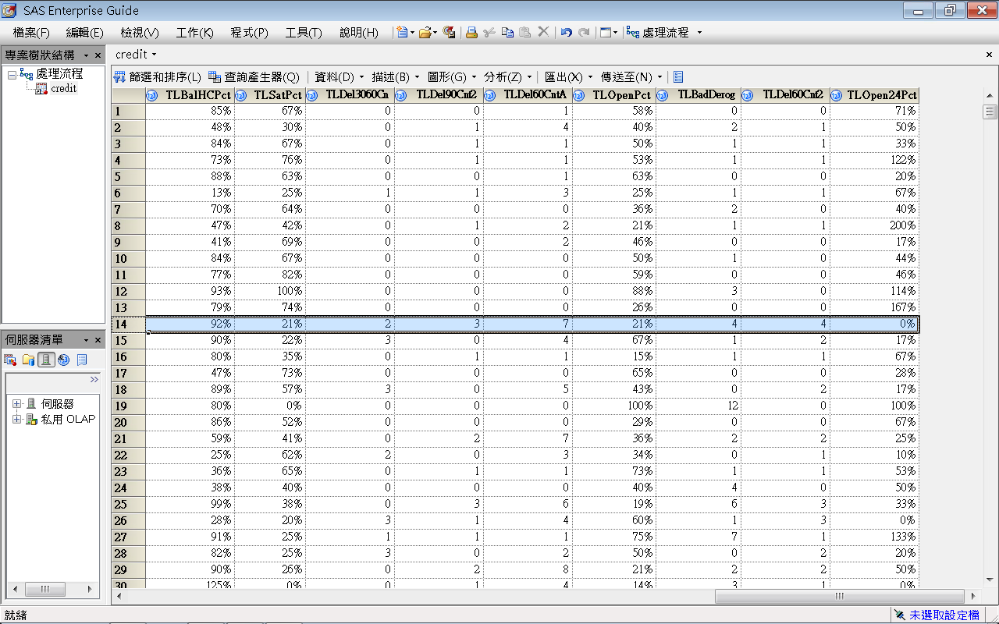
credit.sas7bdat

Slide 22
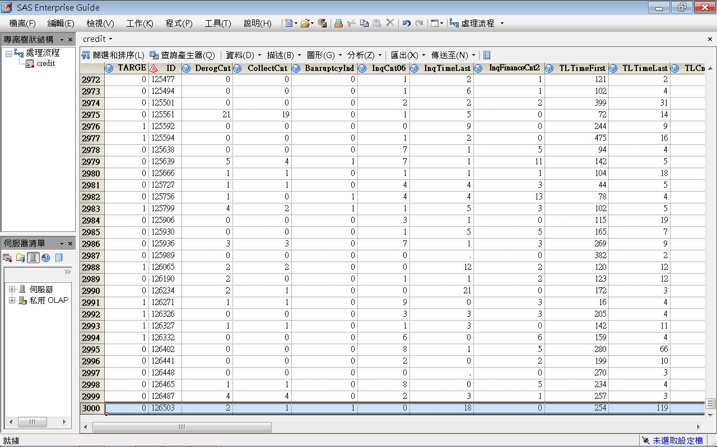
credit.sas7bdat

Slide 23
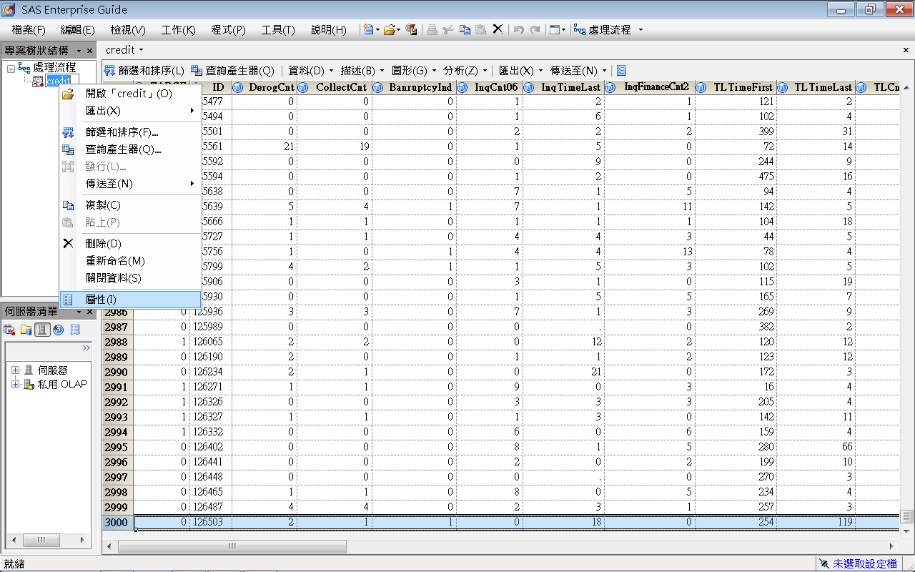
credit.sas7bdat

Slide 24
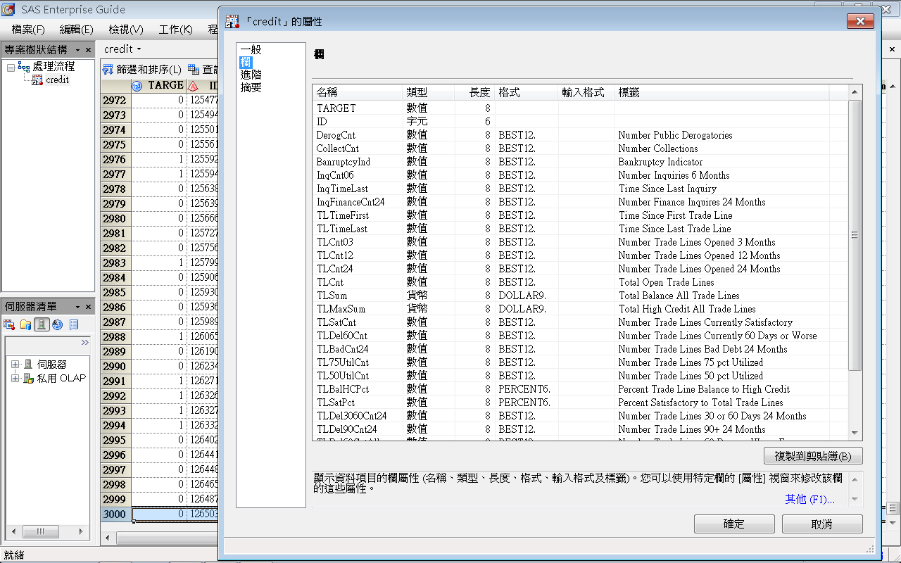
credit.sas7bdat

Slide 25
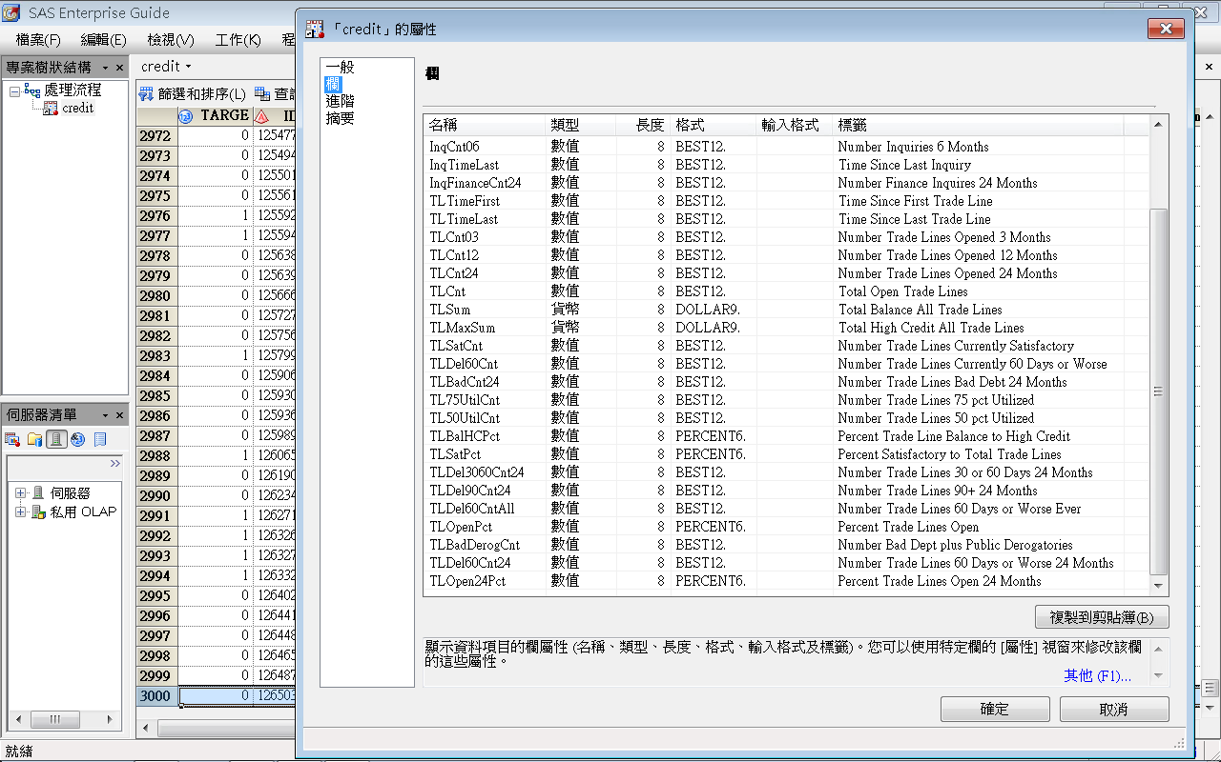
credit.sas7bdat

Slide 26
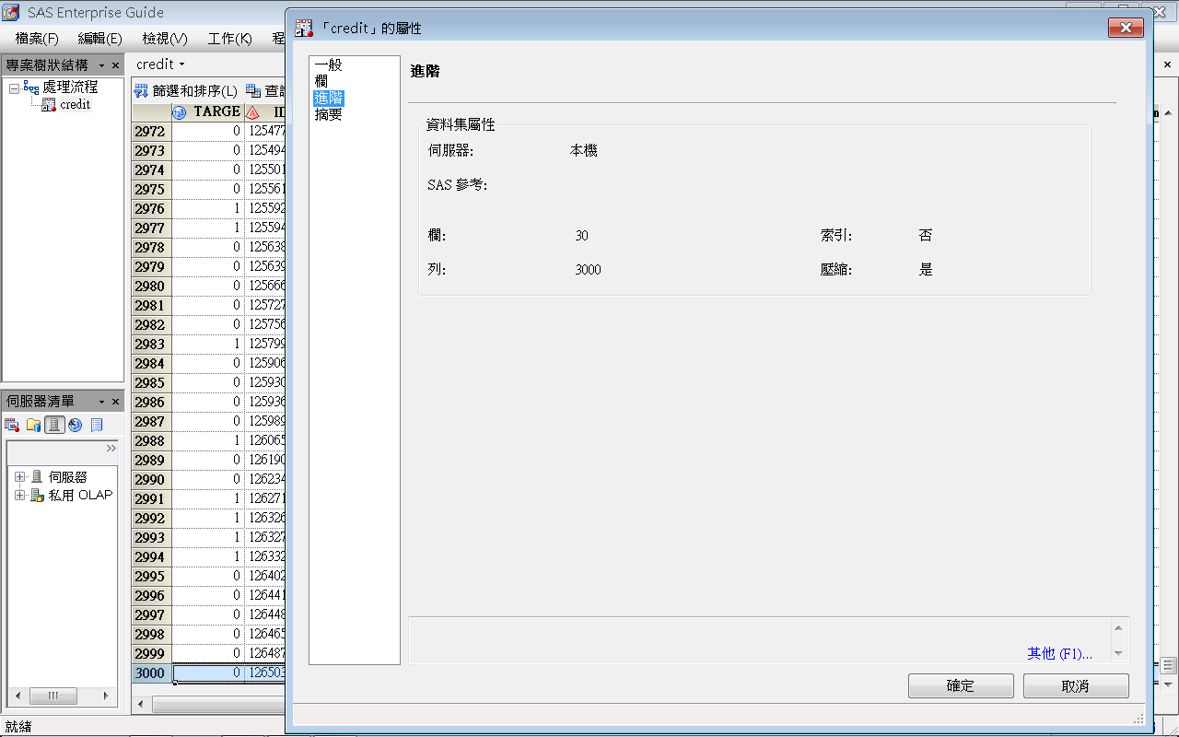
credit.sas7bdat

Slide 27
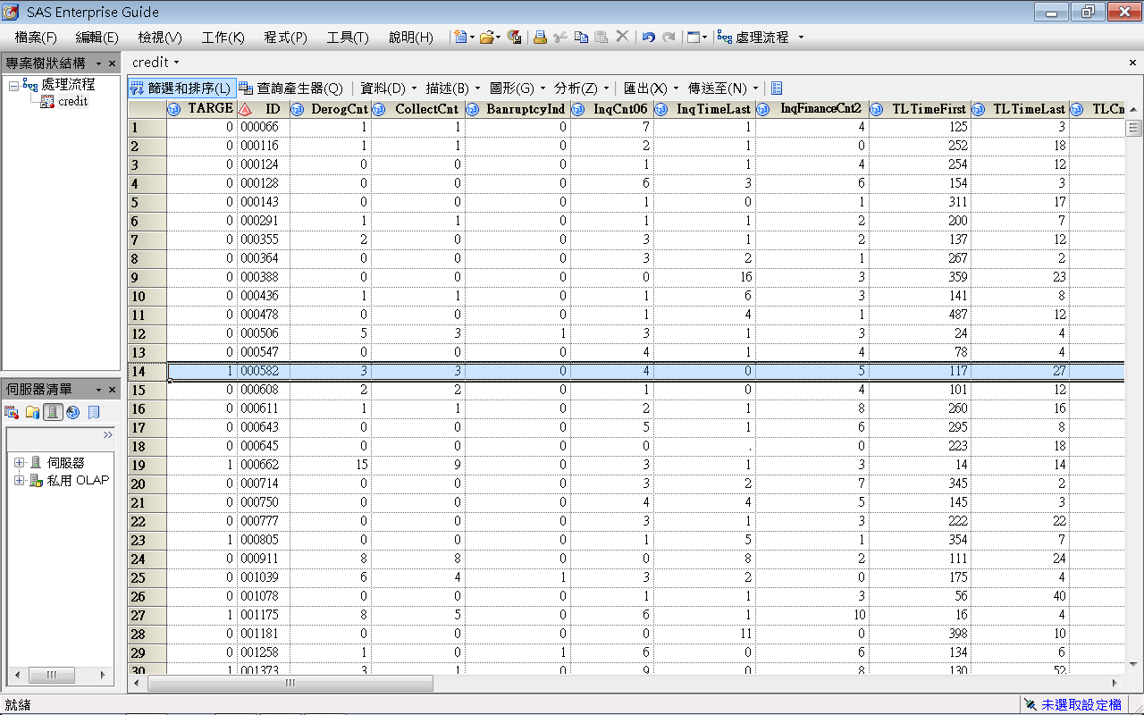
credit.sas7bdat
篩選和排序

Slide 28
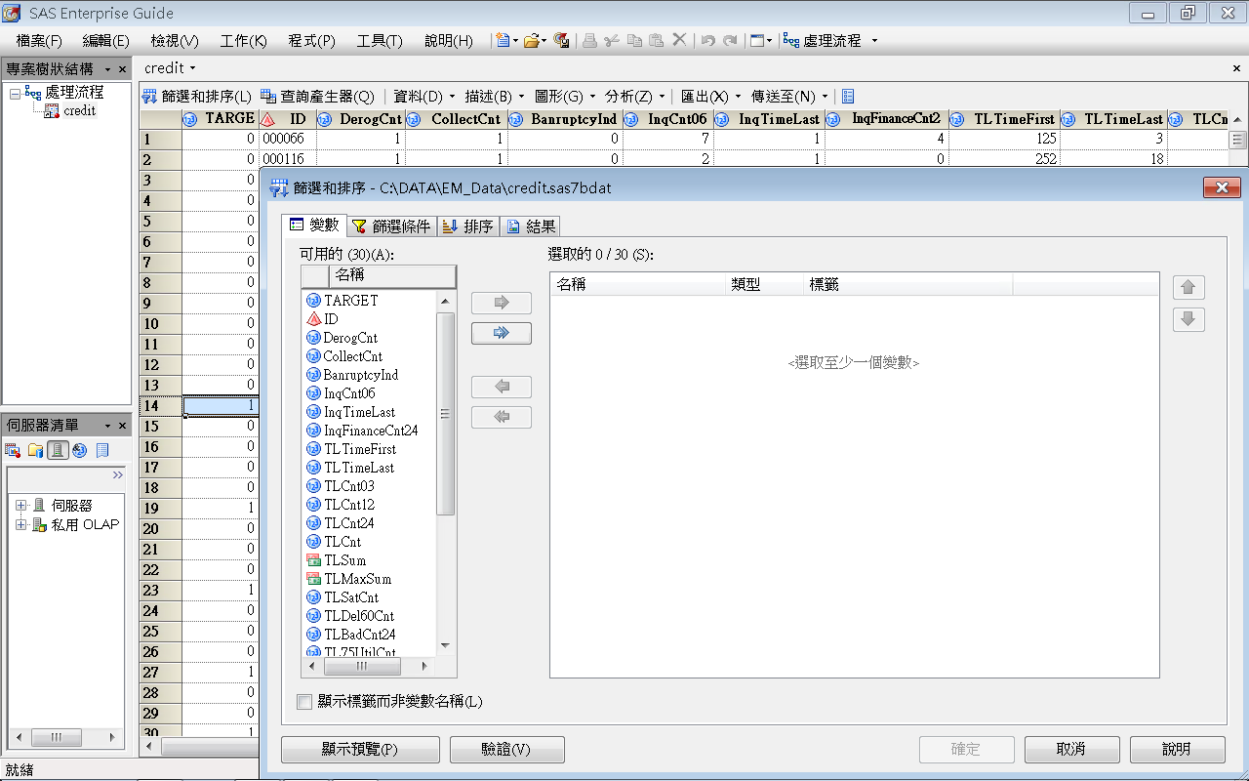
credit.sas7bdat
篩選和排序

Slide 29
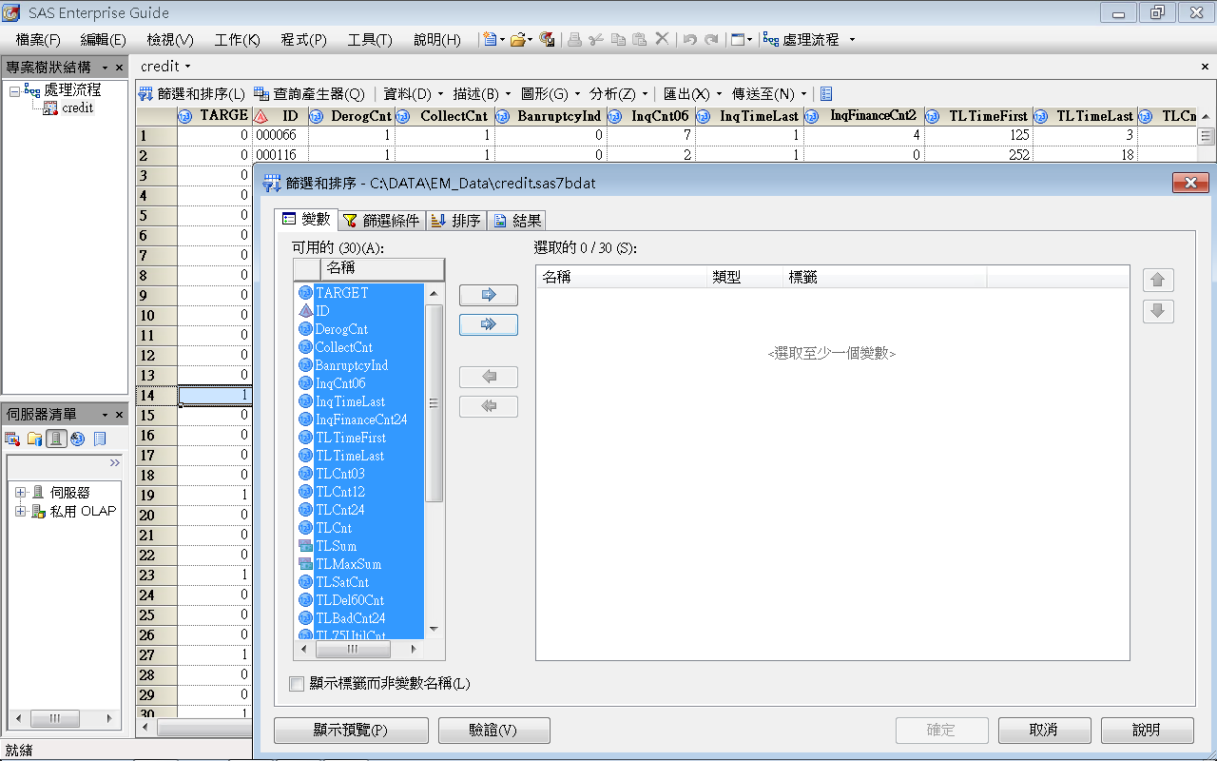
credit.sas7bdat
篩選和排序

Slide 30
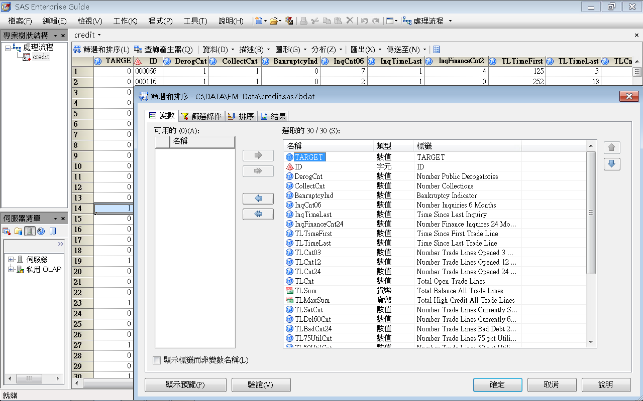
credit.sas7bdat
篩選和排序

Slide 31
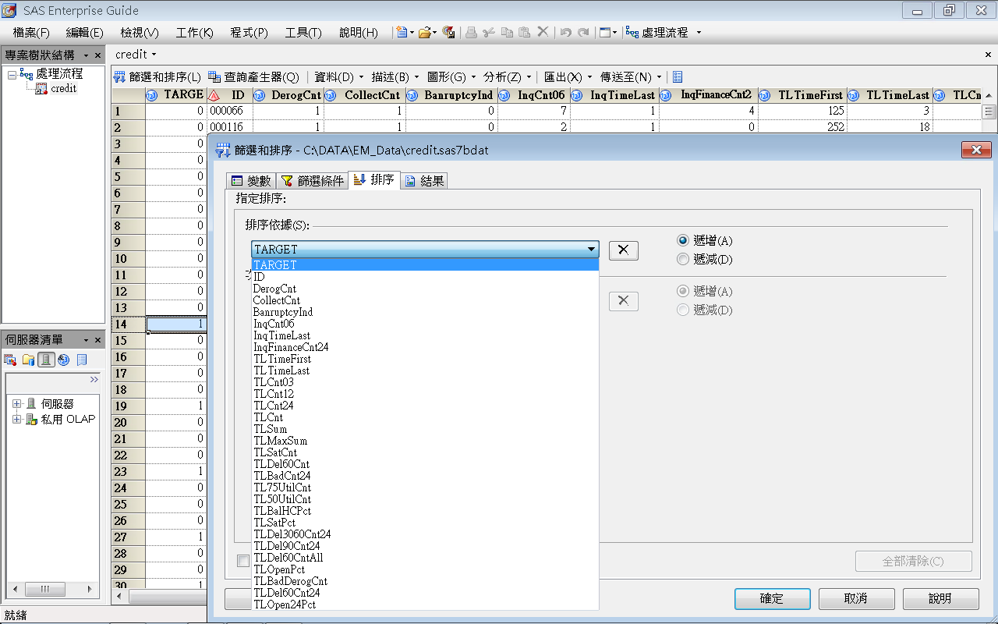
credit.sas7bdat
篩選和排序

Slide 32
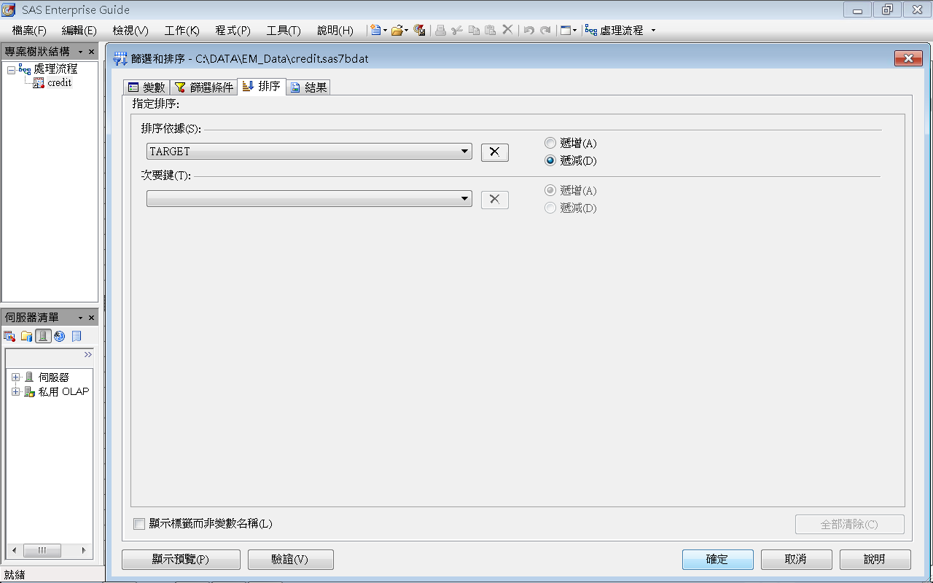
credit.sas7bdat
篩選和排序

Slide 33
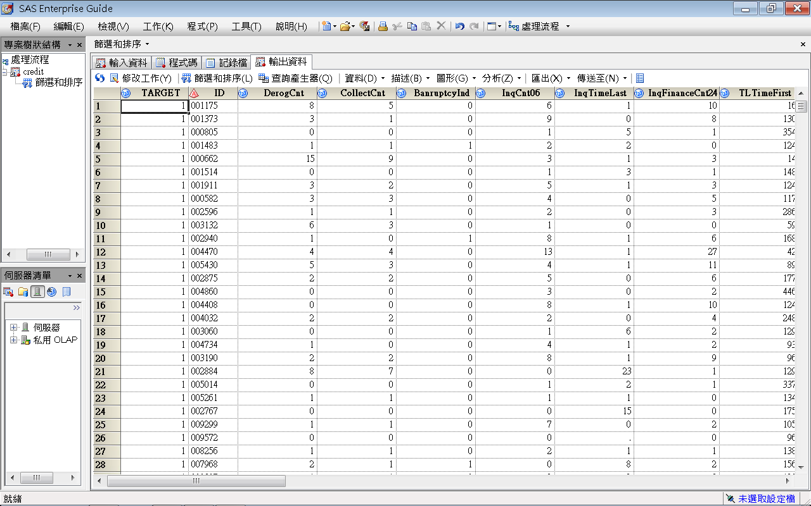
credit.sas7bdat
篩選和排序

Slide 34
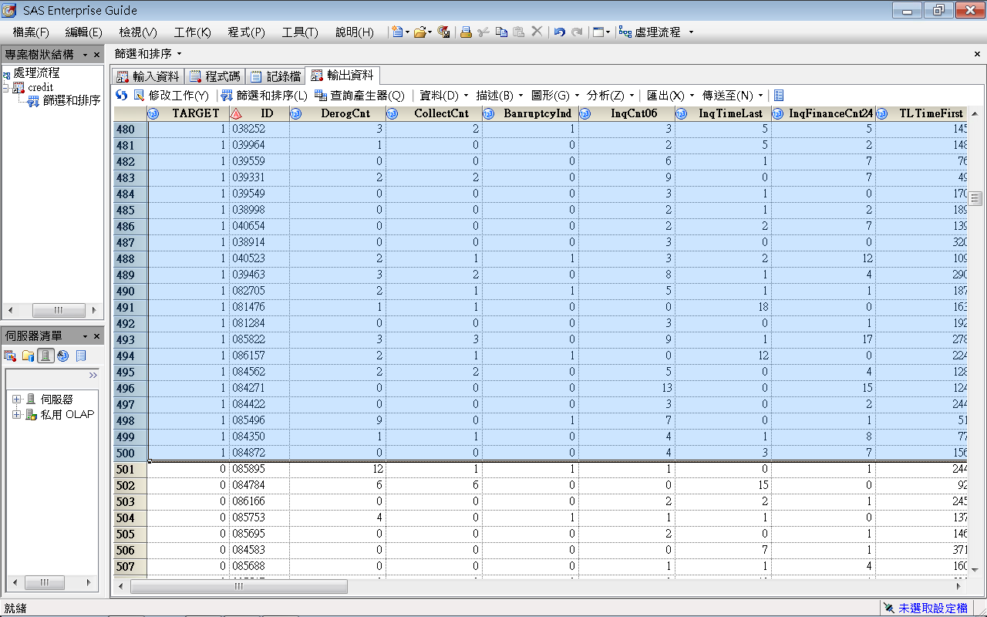
credit.sas7bdat
篩選和排序

Slide 35
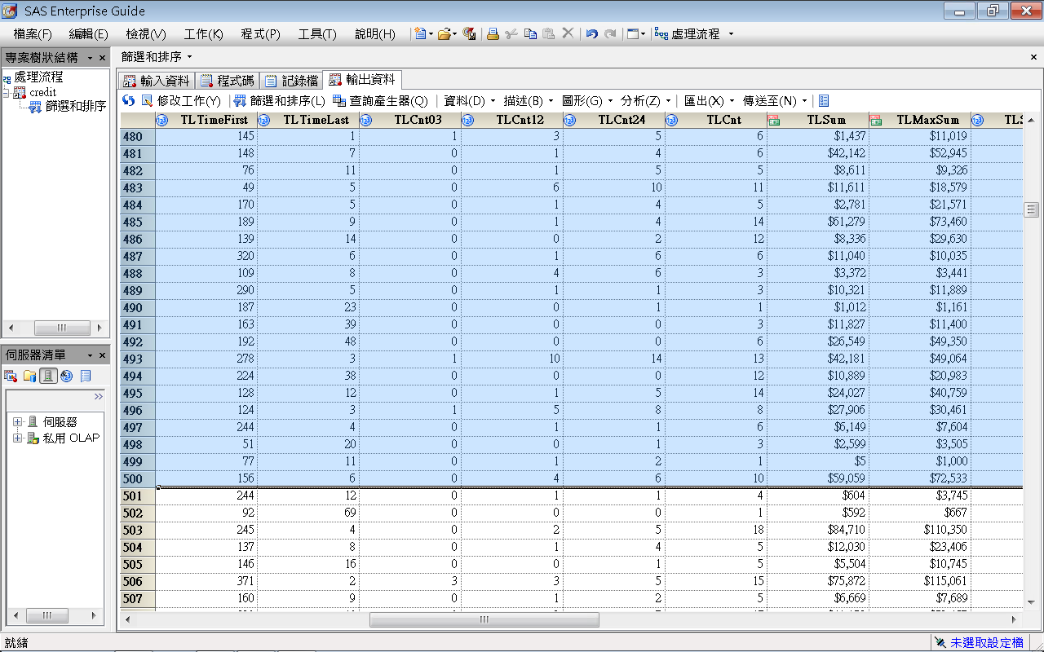
credit.sas7bdat
篩選和排序

Slide 36
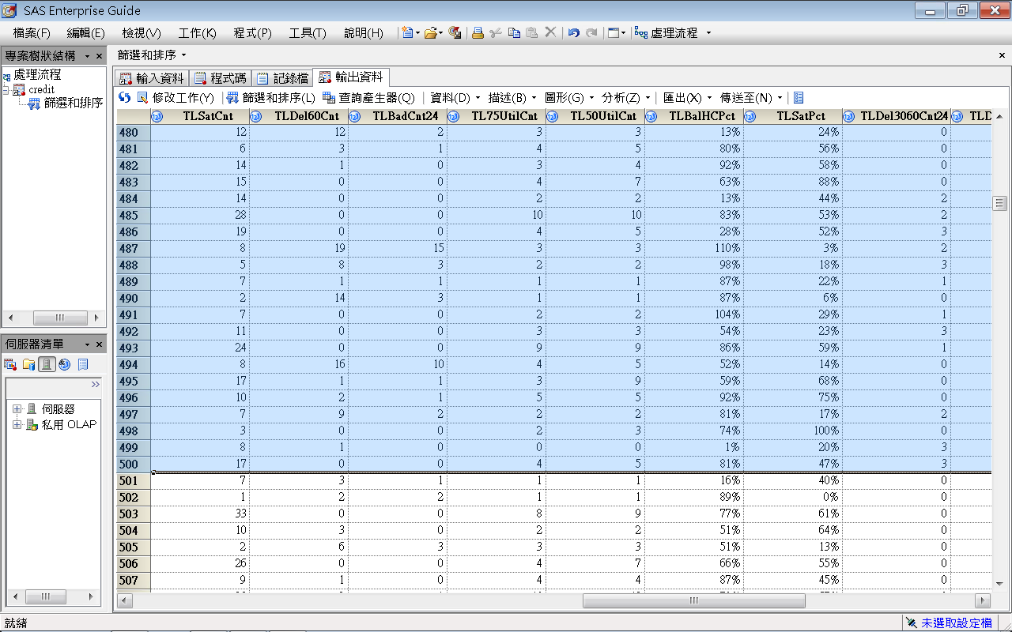
credit.sas7bdat
篩選和排序

Slide 37
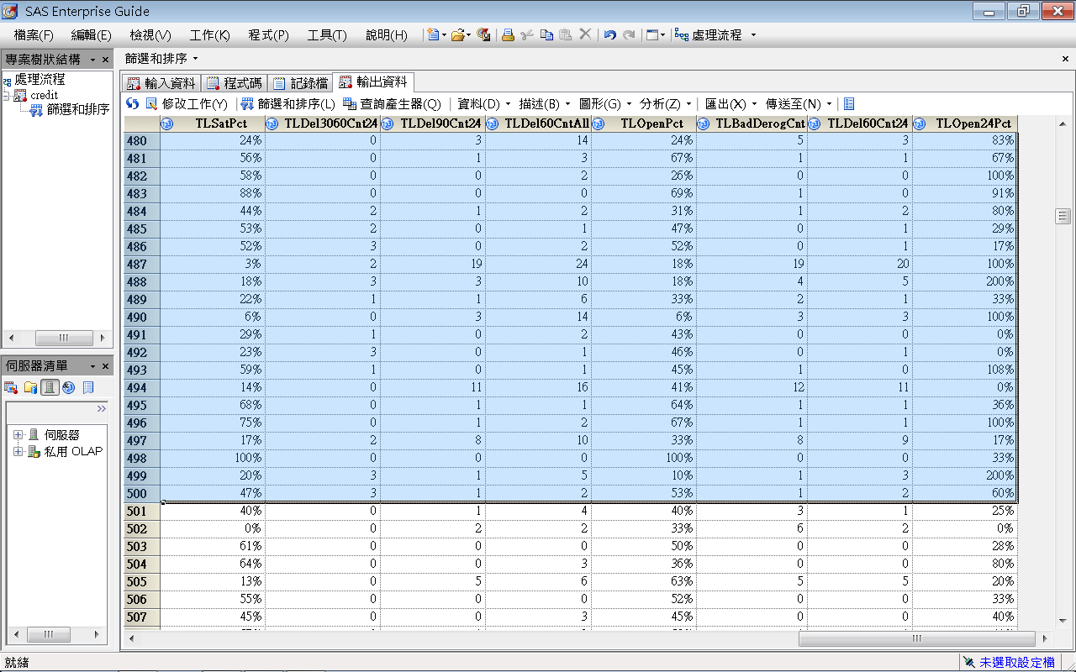
credit.sas7bdat
篩選和排序

Slide 38
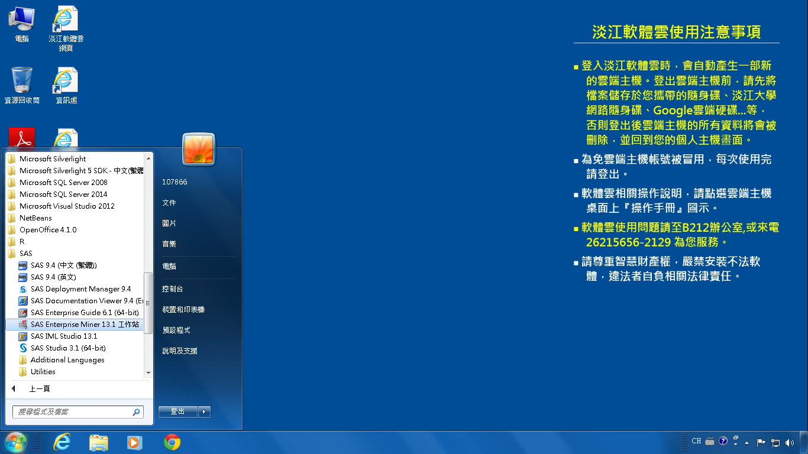
SAS Enterprise Miner 13.1 (SAS EM)

Slide 39
SAS EM 資料匯入4步驟
Step 1. 新增專案 (New Project)
Step 2. 新增資料館 (New / Library)
Step 3. 建立資料來源 (Create Data Source)
Step 4. 建立流程圖 (Create Diagram)

Slide 40
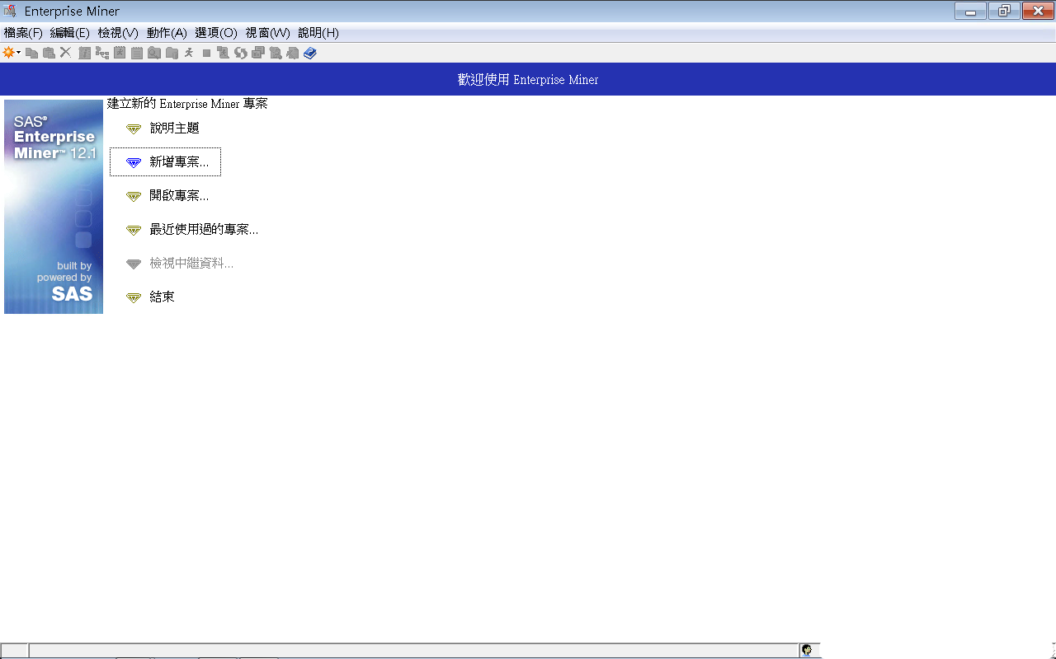
Step 1. 新增專案 (New Project)

Slide 41
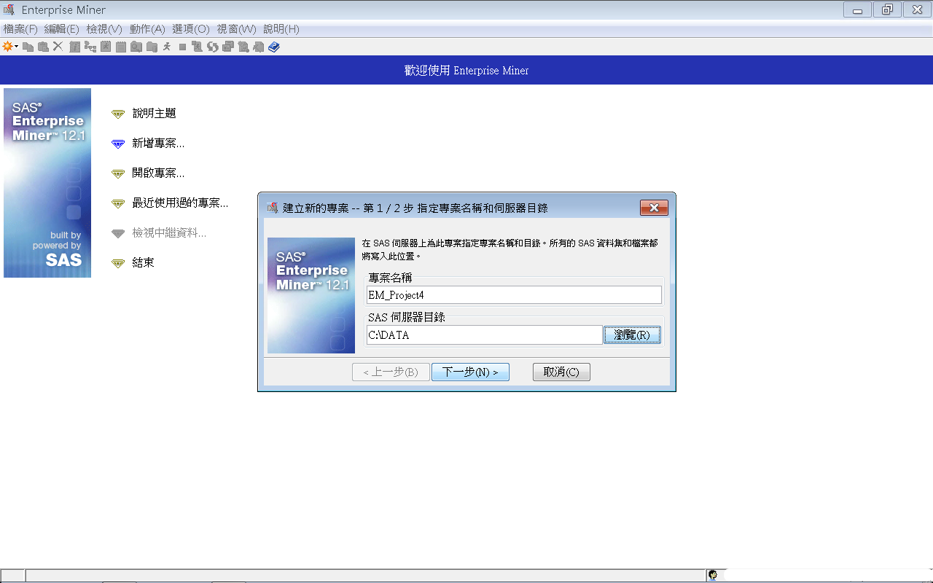
Step 1. 新增專案 (New Project)

Slide 42
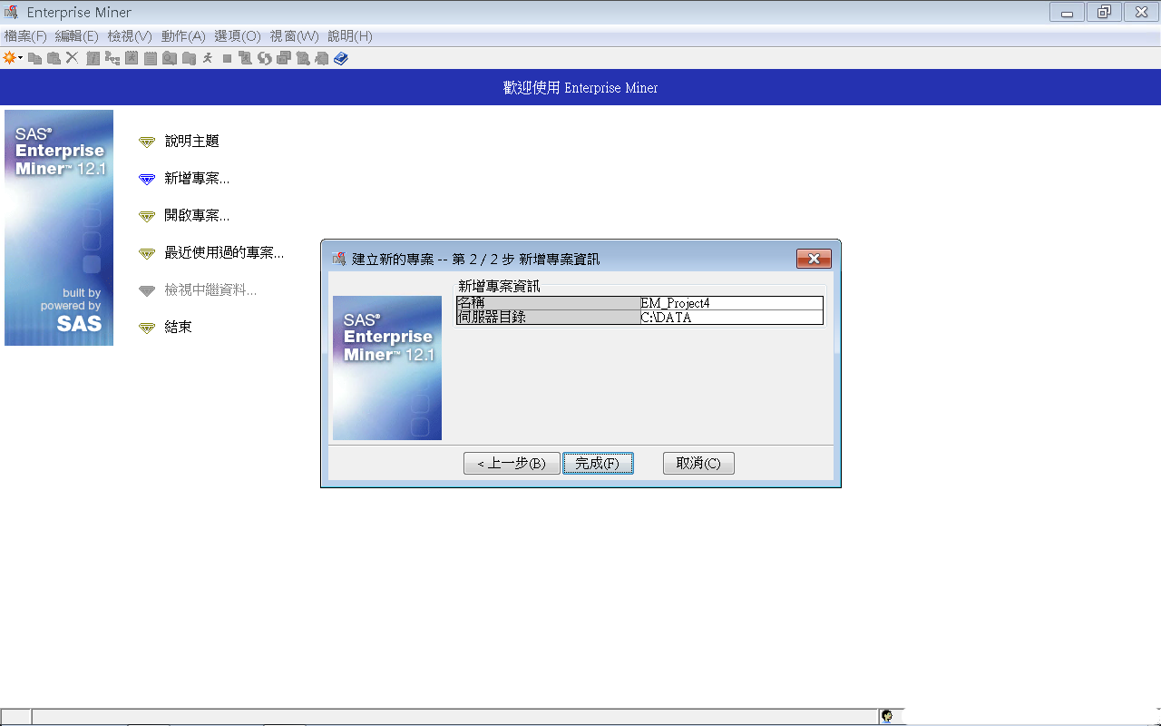
Step 1. 新增專案 (New Project)

Slide 43
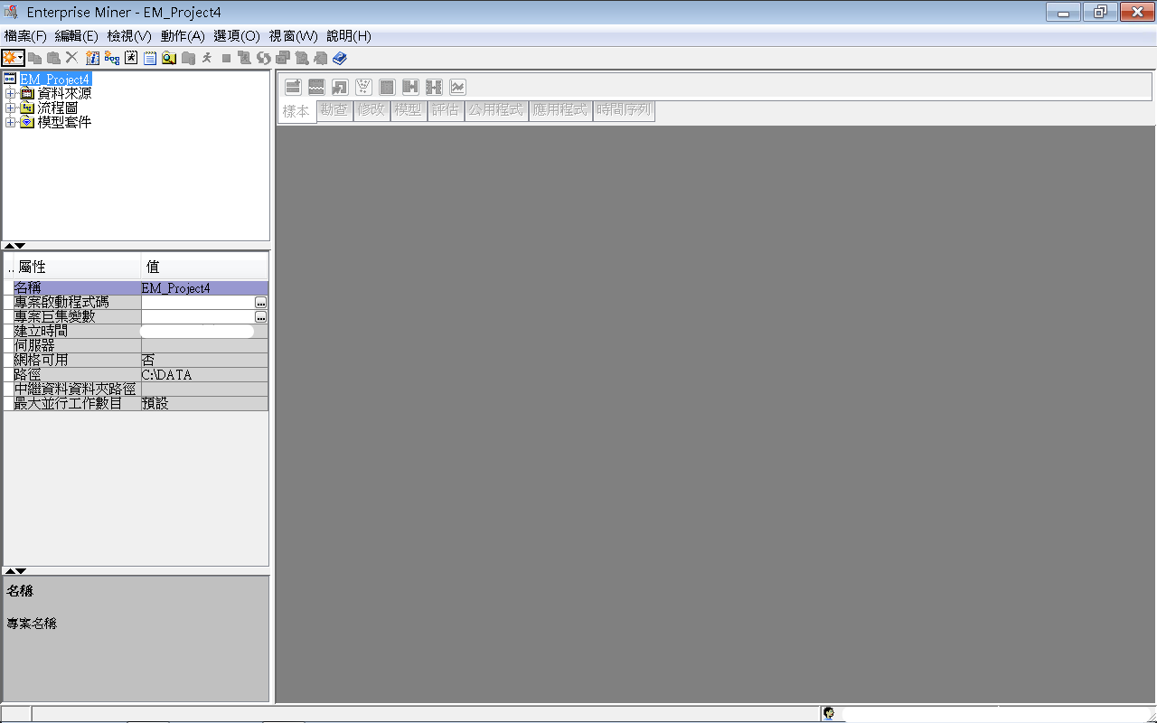
SAS Enterprise Miner (EM_Project3)

Slide 44
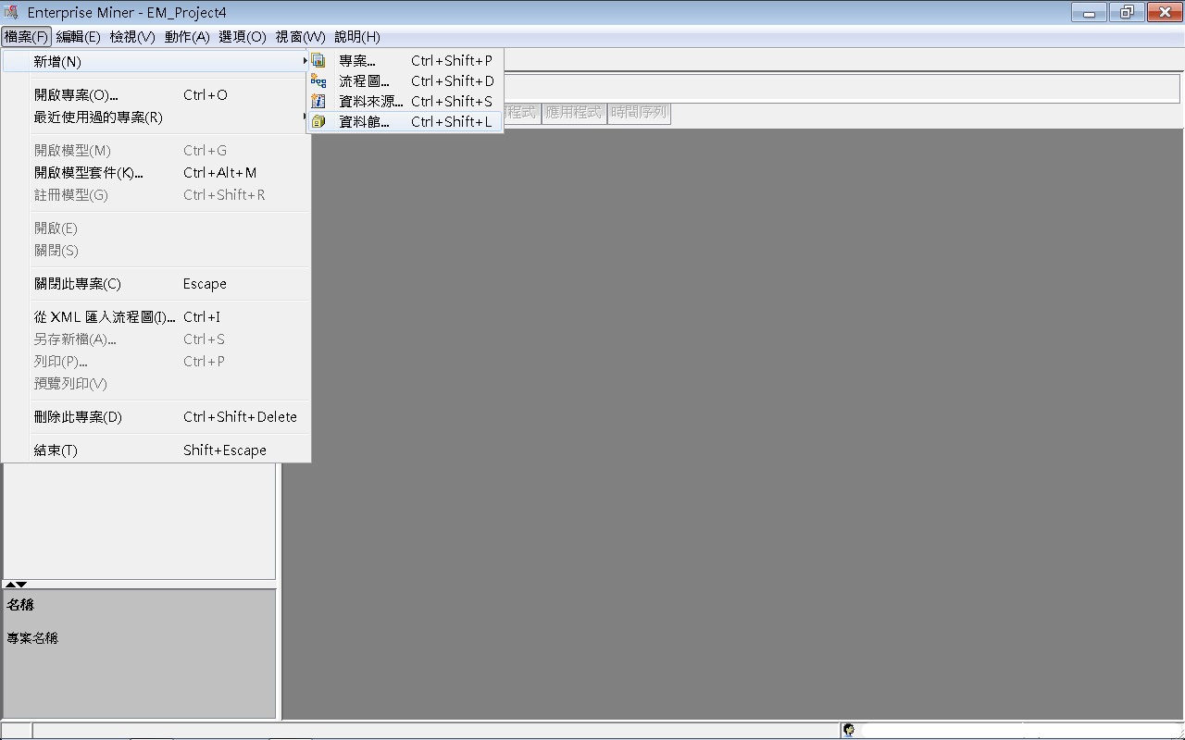
Step 2. 新增資料館 (New / Library)

Slide 45
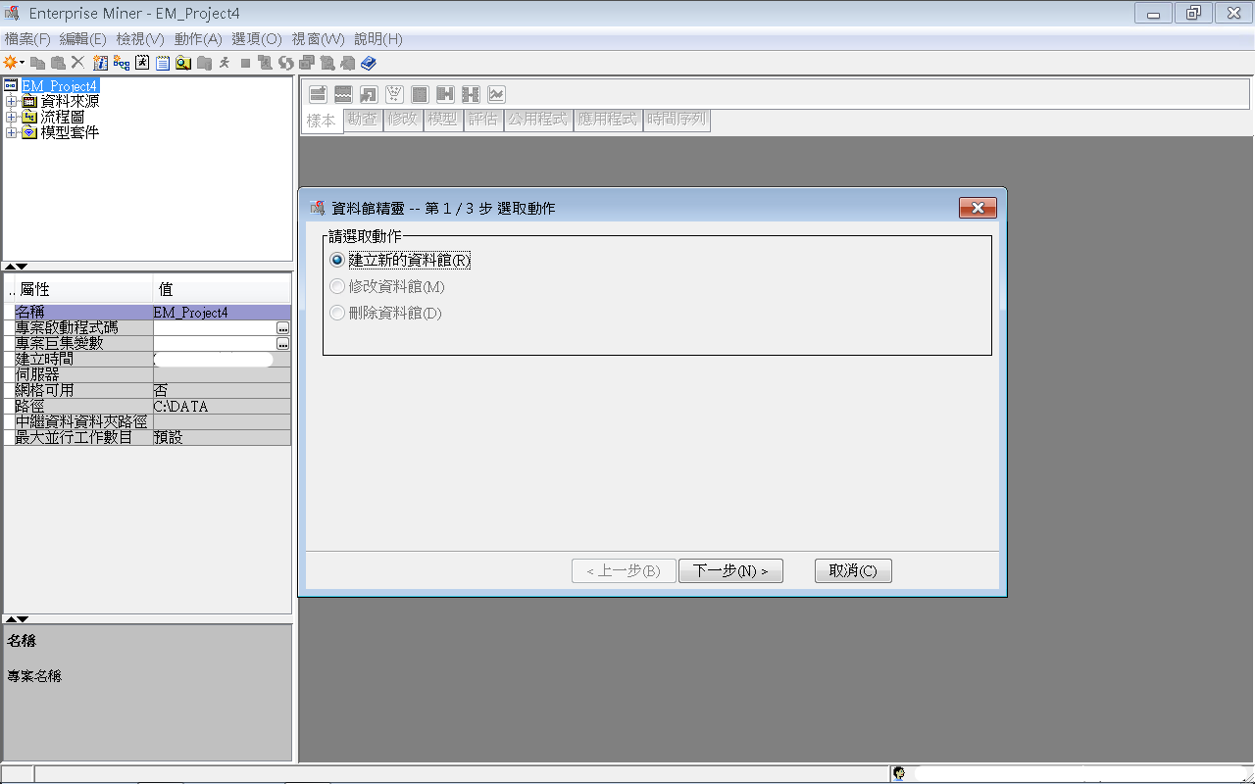
Step 2. 新增資料館 (New / Library)

Slide 46
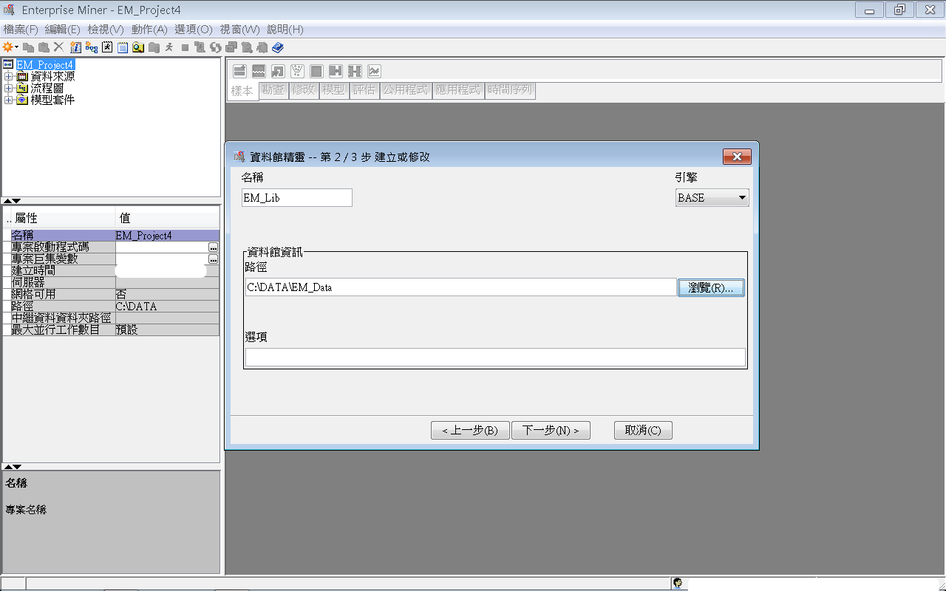
Step 2. 新增資料館 (New / Library)

Slide 47
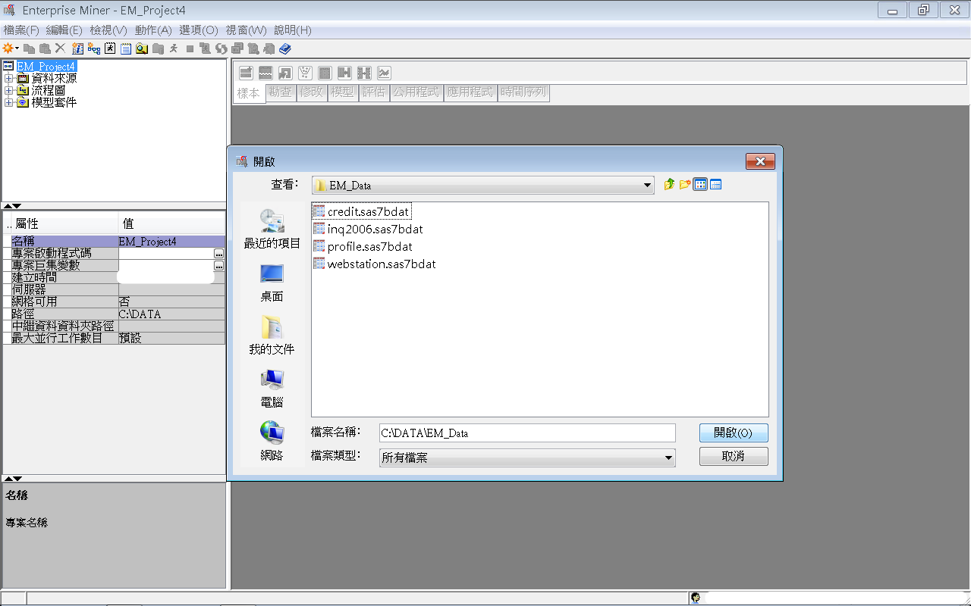
Step 2. 新增資料館 (New / Library)

Slide 48
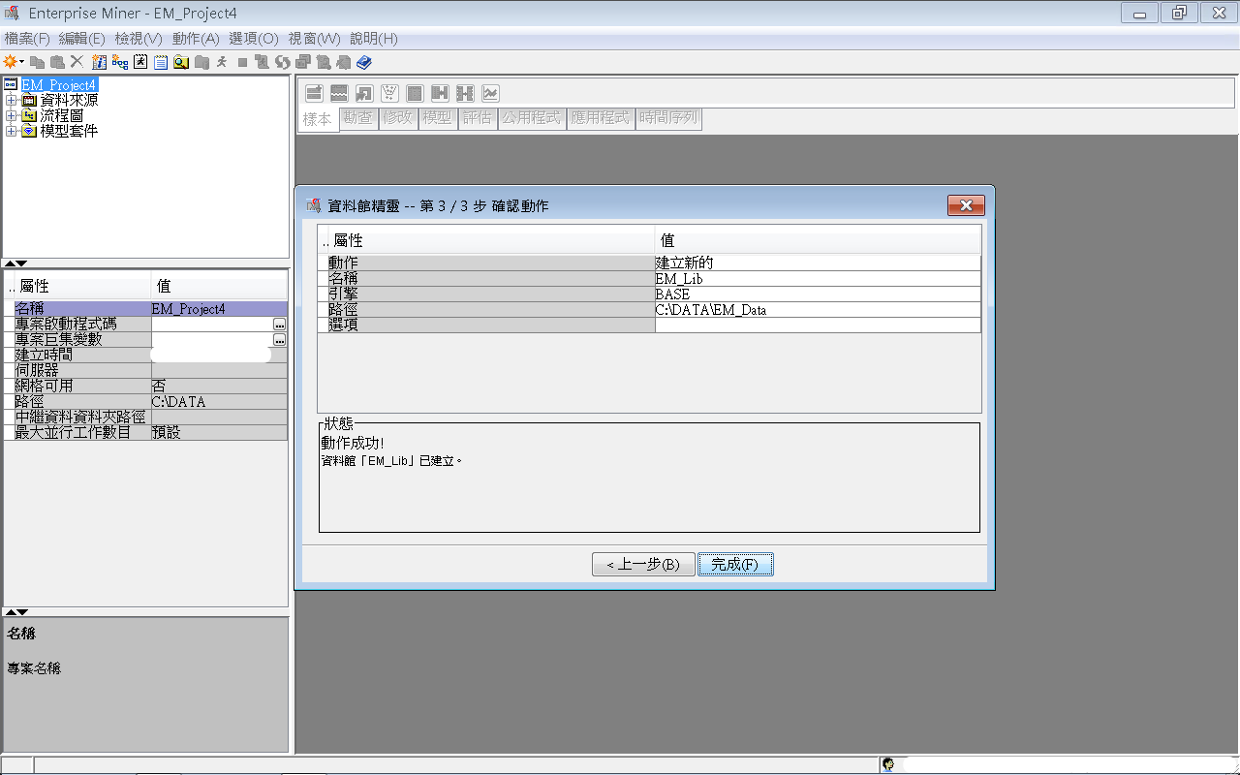
Step 2. 新增資料館 (New / Library)

Slide 49
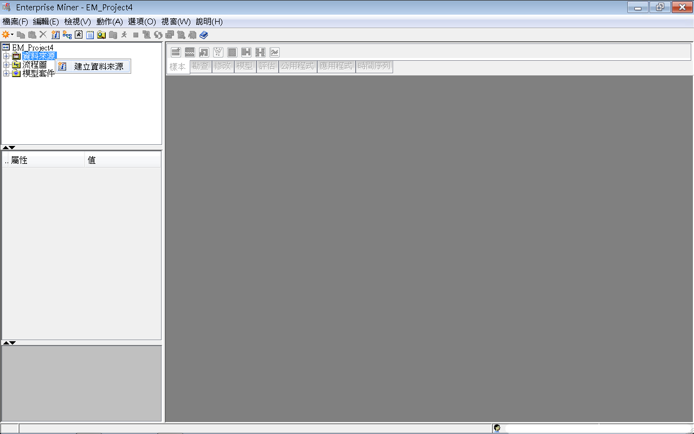
Step 3. 建立資料來源 (Create Data Source)

Slide 50
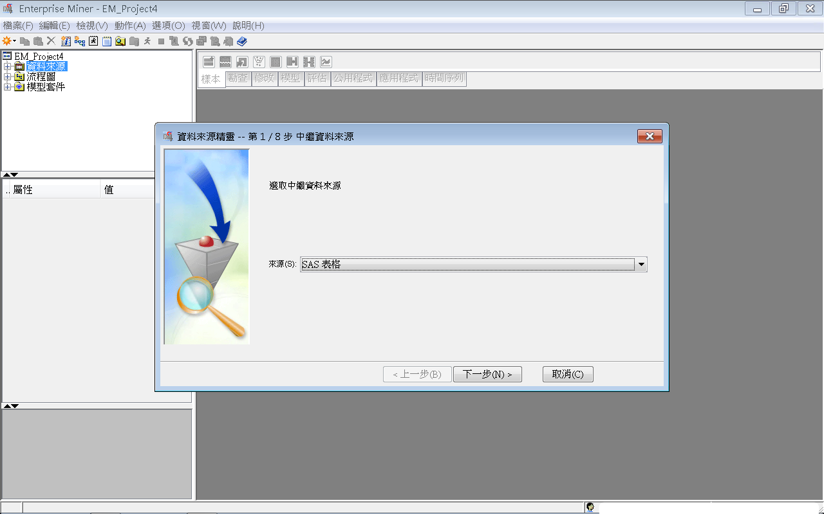
Step 3. 建立資料來源 (Create Data Source)

Slide 51
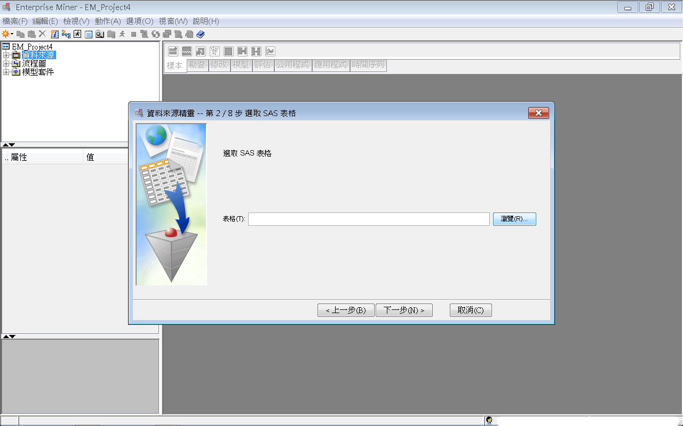
Step 3. 建立資料來源 (Create Data Source)

Slide 52
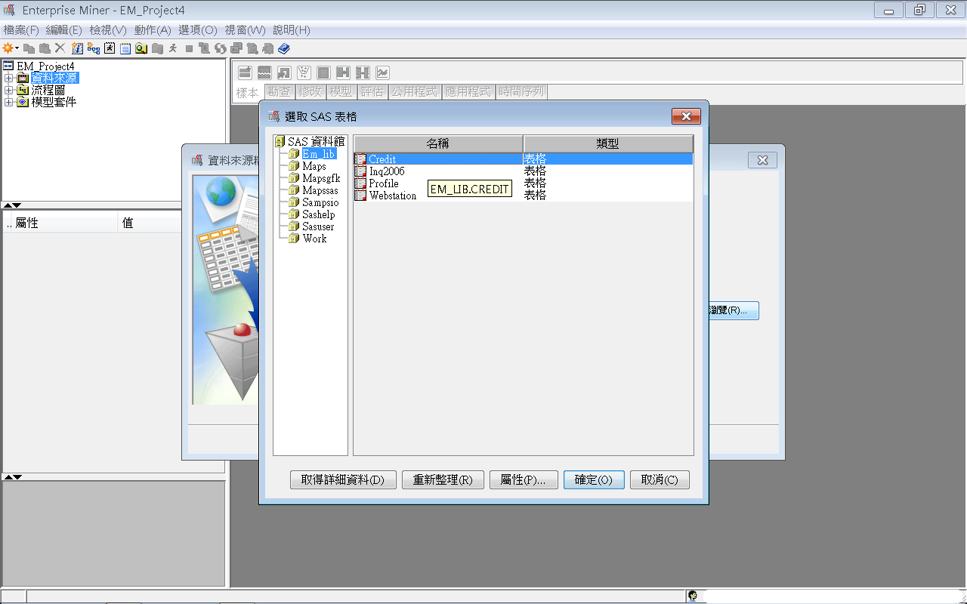
Step 3. 建立資料來源 (Create Data Source)

Slide 53
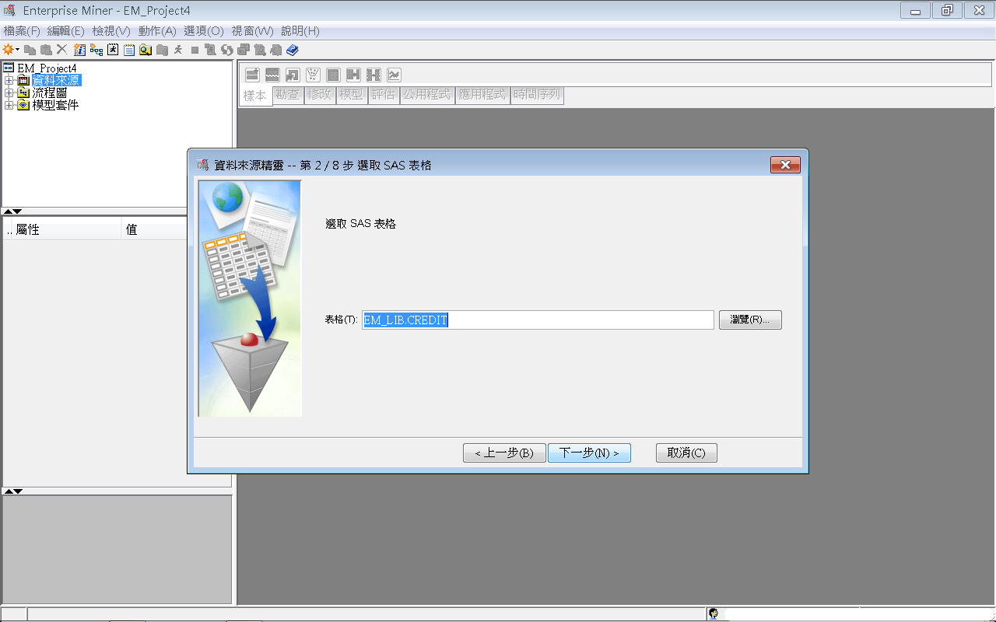
Step 3. 建立資料來源 (Create Data Source)
DatabaseName.TableName
LibraryName.TableName
EM_LIB.CREDIT

Slide 54
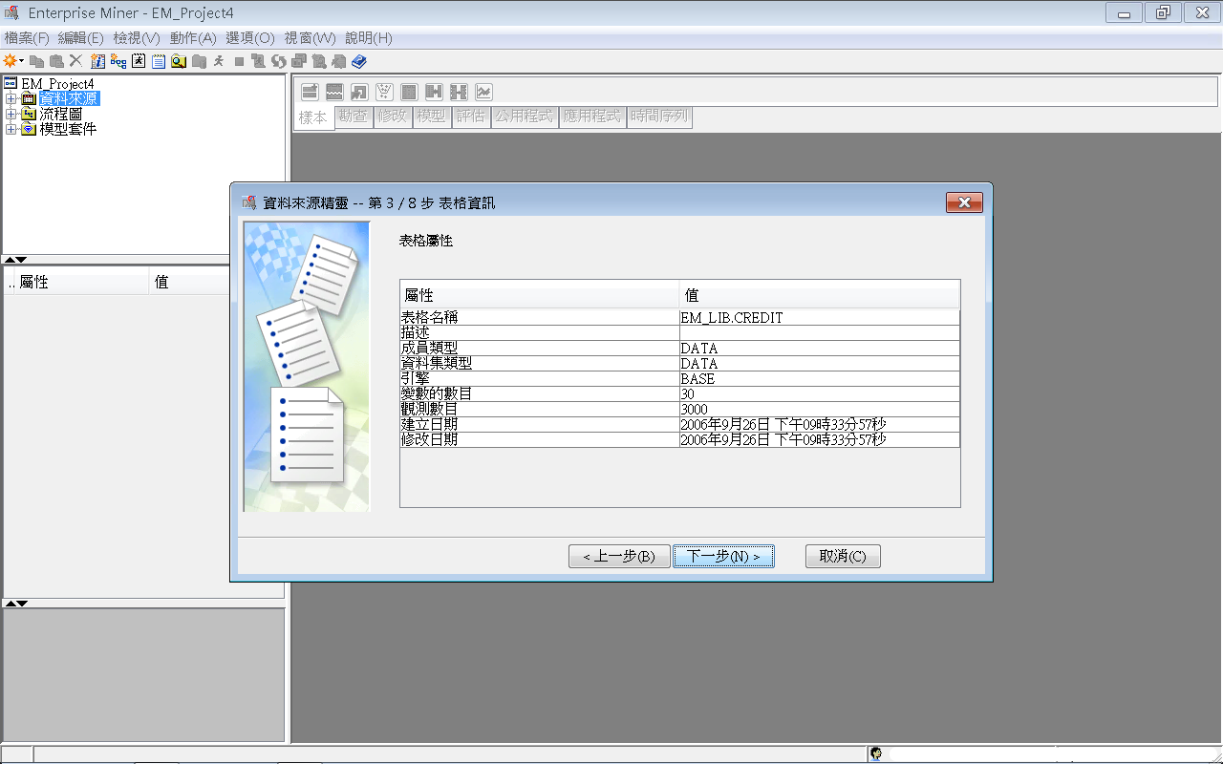
Step 3. 建立資料來源 (Create Data Source)

Slide 55
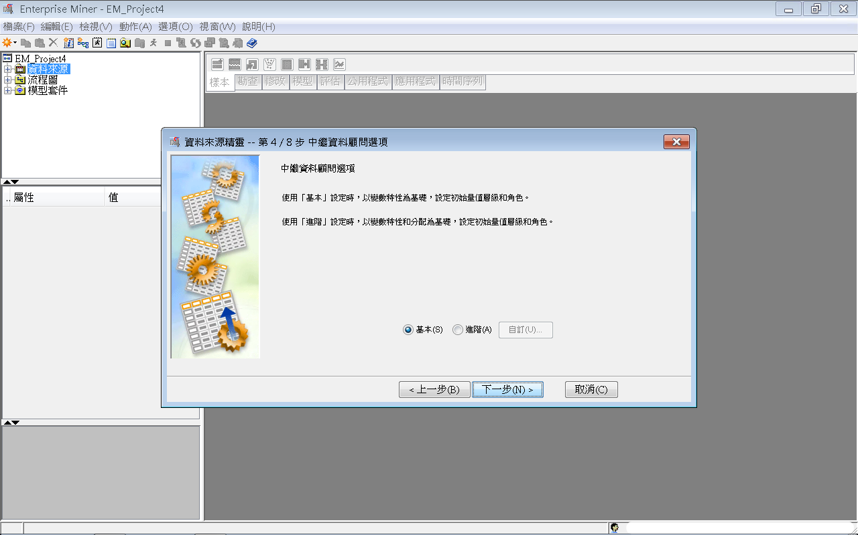
Step 3. 建立資料來源 (Create Data Source)

Slide 56
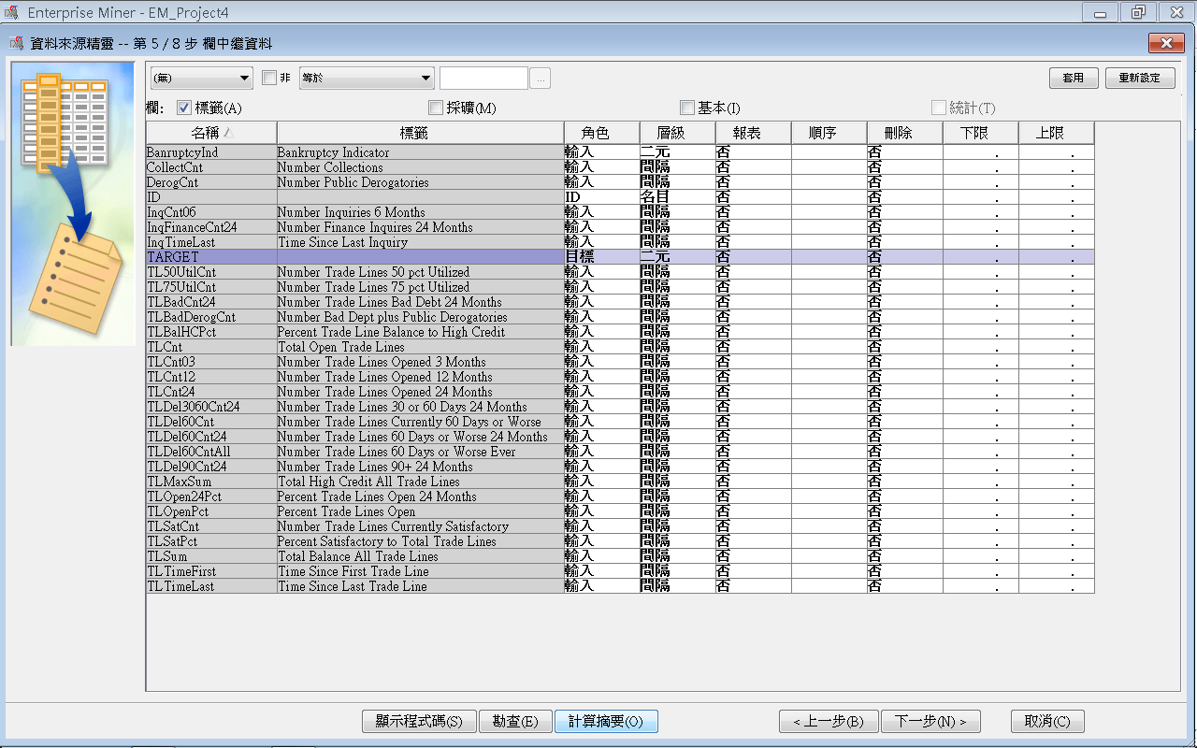
Step 3. 建立資料來源 (Create Data Source)
資料型態 (層級) 修改：
將 BanruptcyInd 資料型態改為 Binary
將 TARGET 資料型態改為 Binary

Slide 57
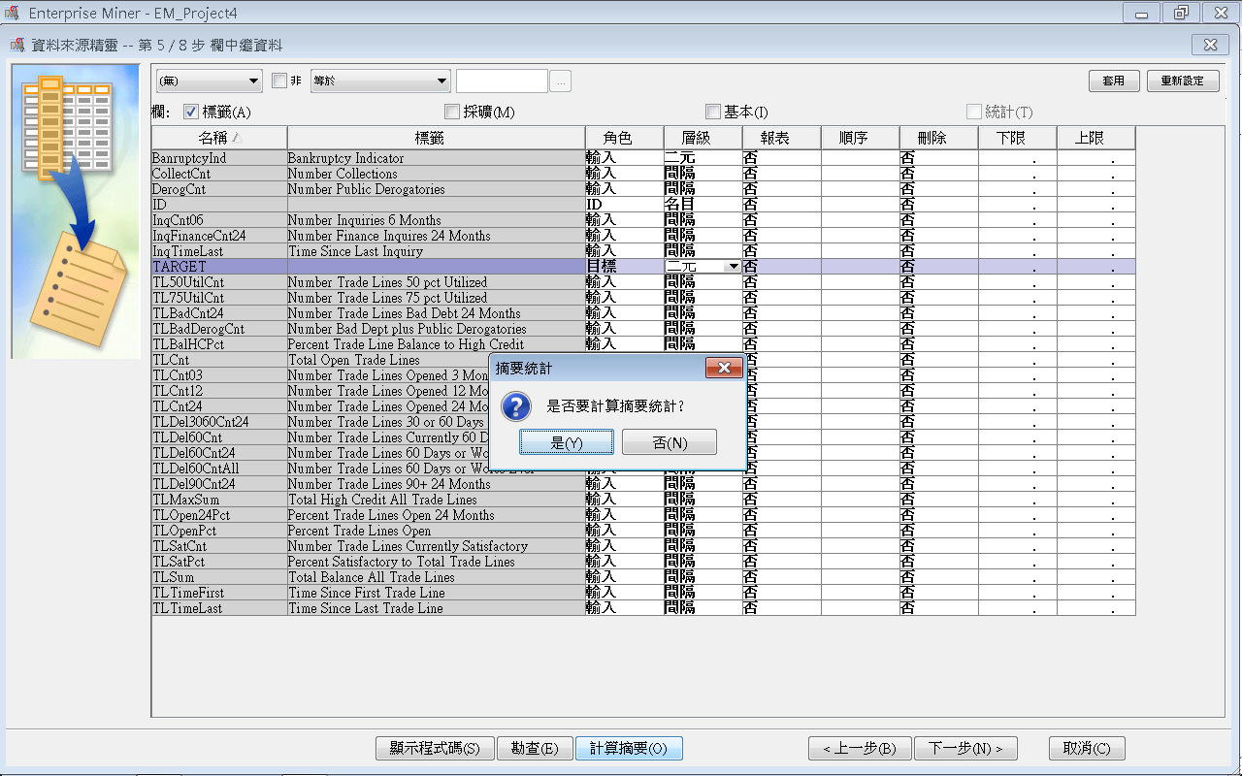
Step 3. 建立資料來源 (Create Data Source)

Slide 58
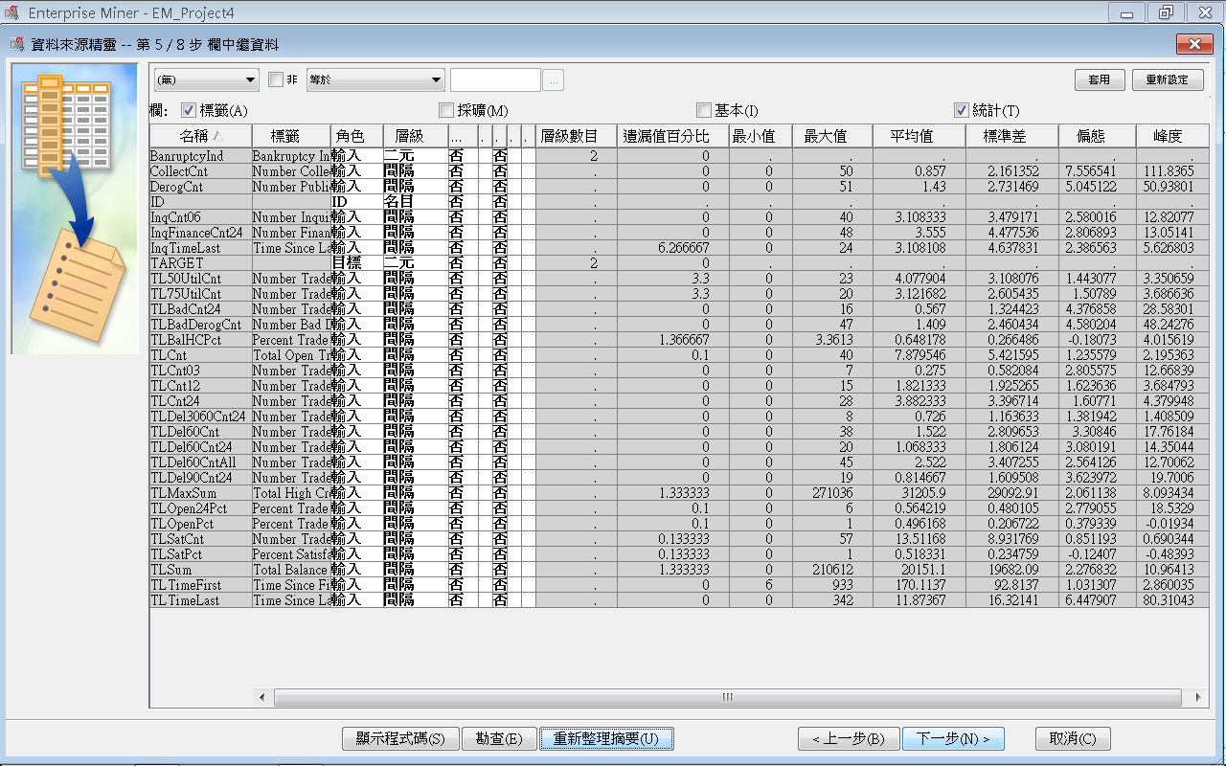
Step 3. 建立資料來源 (Create Data Source)

Slide 59
Step 3. 建立資料來源 (Create Data Source)

Slide 60
Step 3. 建立資料來源 (Create Data Source)

Slide 61
Step 3. 建立資料來源 (Create Data Source)
Data Source Attribute
Role: Raw

Slide 62
Step 3. 建立資料來源 (Create Data Source)

Slide 63
Step 3. 建立資料來源 (Create Data Source)

Slide 64
Step 4. 建立流程圖 (Create Diagram)

Slide 65
Step 4. 建立流程圖 (Create Diagram)

Slide 66
Step 4. 建立流程圖 (Create Diagram)

Slide 67
SAS Enterprise Miner (SAS EM) Case Study
SAS EM 資料匯入4步驟
Step 1. 新增專案 (New Project)
Step 2. 新增資料館 (New / Library)
Step 3. 建立資料來源 (Create Data Source)
Step 4. 建立流程圖 (Create Diagram)
SAS EM SEMMA 建模流程

Slide 68
案例情境模型流程

Slide 69
樣本資料匯入 (Sample)

Slide 70
樣本資料匯入 (Sample) EM_LIB.CREDIT

Slide 71
勘查－StatExplore (摘要統計)

Slide 72
勘查－StatExplore (摘要統計)

Slide 73
勘查－StatExplore (摘要統計)

Slide 74
勘查－StatExplore (摘要統計)

Slide 75
勘查－StatExplore (摘要統計)

Slide 76
勘查－StatExplore (摘要統計)

Slide 77
勘查－StatExplore (摘要統計)

Slide 78
修改－設算(Impute)－遺失值處理
遺失值處理 Impute

Slide 79
設算(Impute)－遺失值處理
設定 間隔變數/預設輸入方法→樹 (Tree)
遺失值處理
設定 間隔變數/預設輸入方法
將預設 平均值 改為 樹 (Tree) 補值

Slide 80
修改－設算(Impute)－遺失值處理

Slide 81
修改－設算(Impute)－遺失值處理

Slide 82
修改－設算(Impute)－遺失值處理

Slide 83
修改－設算(Impute)－遺失值處理 結果

Slide 84
設算(Impute)－匯出的資料－瀏覽

Slide 85
設算(Impute)－匯出的資料－瀏覽

Slide 86
設算(Impute)－匯出的資料－瀏覽
遺失值處理結果

Slide 87
修改－變數轉換(Transform Variable) ： 產生衍生變數
變數轉換 (Transform Variable)

Slide 88
修改－變數轉換(Transform Variable) ： 產生衍生變數

Slide 89
修改－變數轉換(Transform Variable) ： 產生衍生變數

Slide 90
修改－變數轉換(Transform Variable) ： 產生衍生變數

Slide 91
修改－變數轉換(Transform Variable) ： 產生衍生變數

Slide 92
修改－變數轉換(Transform Variable) ： 產生衍生變數

Slide 93
修改－變數轉換(Transform Variable) ： 產生衍生變數

Slide 94
修改－變數轉換(Transform Variable) ： 產生衍生變數

Slide 95
修改－變數轉換(Transform Variable) ： 產生衍生變數

Slide 96
修改－變數轉換(Transform Variable) ： 產生衍生變數
TL_Cycle = (TLTimeFirst - TLTimeLast) / IMP_TLCnt

Slide 97
修改－變數轉換(Transform Variable) ： 產生衍生變數
TL_Cycle = (TLTimeFirst - TLTimeLast) / IMP_TLCnt

Slide 98
修改－變數轉換(Transform Variable) ： 產生衍生變數
TL_Cycle = (TLTimeFirst - TLTimeLast) / IMP_TLCnt

Slide 99
修改－變數轉換(Transform Variable) ： 產生衍生變數
TL_Cycle = (TLTimeFirst - TLTimeLast) / IMP_TLCnt

Slide 100
修改－變數轉換(Transform Variable) ： 產生衍生變數

Slide 101
修改－變數轉換(Transform Variable) ： 產生衍生變數

Slide 102
樣本－資料分區 (Data Partition)

Slide 103
樣本－資料分區 (Data Partition)

Slide 104
樣本－資料分區 (Data Partition)

Slide 105
樣本－資料分區 (Data Partition)

Slide 106
樣本－資料分區 (Data Partition)

Slide 107
樣本－資料分區 (Data Partition)

Slide 108
樣本－資料分區 (Data Partition)

Slide 109
樣本－資料分區 (Data Partition) 結果

Slide 110
模型－決策樹 (Decision Tree)

Slide 111
模型－迴歸 (Regression)

Slide 112
模型－迴歸 (Regression)
迴歸模型建置參數設定
選取模型：逐步法 進行變數篩選

Slide 113
模型－迴歸 (Regression)

Slide 114
模型－迴歸 (Regression)

Slide 115
模型－迴歸 (Regression)

Slide 116
模型－迴歸 (Regression)

Slide 117
迴歸 (Regression) 結果

Slide 118
類神經網路 (Neural Network)

Slide 119
類神經網路 (Neural Network)

Slide 120
類神經網路 (Neural Network)

Slide 121
類神經網路 (Neural Network)

Slide 122
類神經網路 (Neural Network)

Slide 123
類神經網路 (Neural Network)

Slide 124
類神經網路 (Neural Network)

Slide 125
類神經網路 (Neural Network) 結果

Slide 126
評估－模型比較 (Model Comparison)

Slide 127
評估－模型比較 (Model Comparison)

Slide 128
評估－模型比較 (Model Comparison)

Slide 129
評估－模型比較 (Model Comparison)

Slide 130
跨模型比較(Model Comparison) 結果

Slide 131
跨模型比較(Model Comparison) 結果：ROC

Slide 132
跨模型比較(Model Comparison) 結果

Slide 133
跨模型比較(Model Comparison) 結果

Slide 134
跨模型比較(Model Comparison) 結果

Slide 135
Reference
資料採礦運用: 以SAS Enterprise Miner為工具， 李淑娟，2015，SAS賽仕電腦軟體
Jim Georges, Jeff Thompson and Chip Wells, Applied Analytics Using SAS Enterprise Miner, SAS, 2010
SAS Enterprise Miner Course Notes, 2014, SAS
SAS Enterprise Miner Training Course, 2014, SAS
SAS Enterprise Guide Training Course, 2014, SAS

